Slide 1


Slide 2
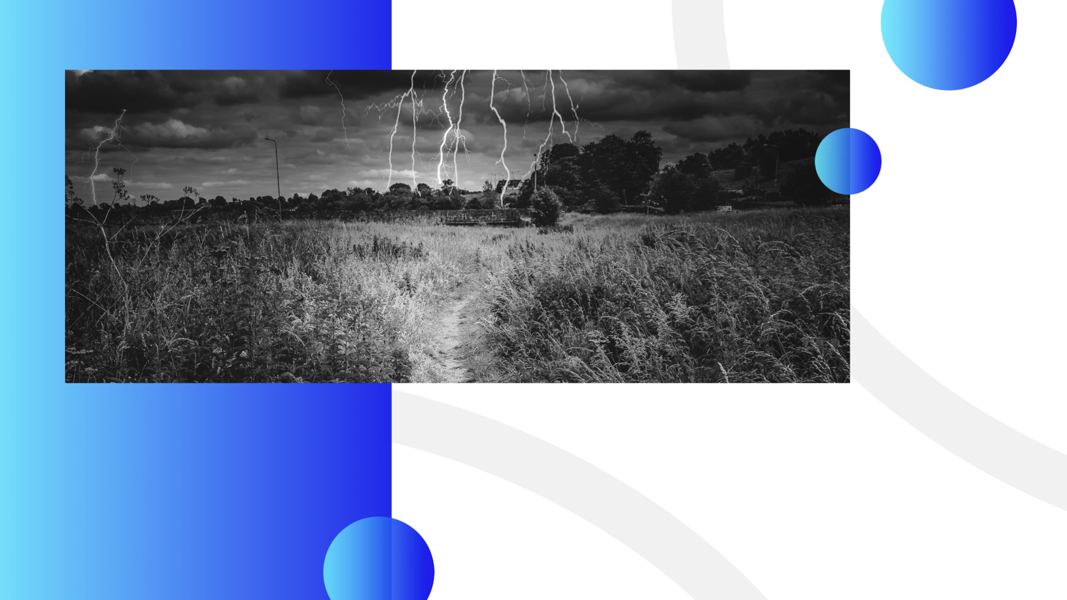
Notes:
Жарким июльским днем 1505 года молодой студент юридического факультета брел по изрытой колеями дороге, ведущей в немецкую деревню Штоттернгейм.
Внезапно небо затянуло тучами, порывистый ветер набросился на деревья, и проливной дождь обрушился на одинокого путника. Нарастающие раскаты грома сотрясали небо. Яркая молния прорезала черные тучи, заставив студента упасть на землю.

Slide 3
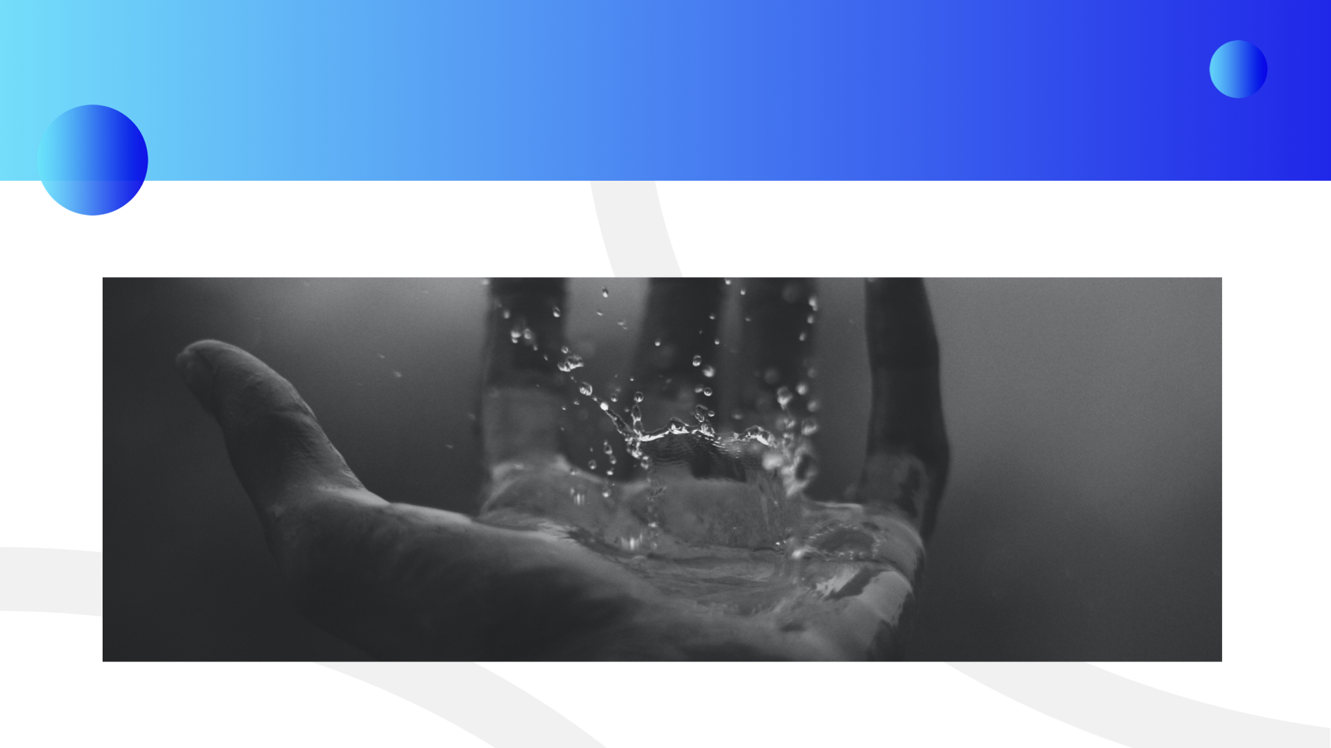
Notes:
Почувствовав чудовищный страх перед внезапной смертью, Мартин Лютер взмолился своей небесной покровительнице: «Святая Анна, помоги мне! Я стану монахом».
Ни гнев отца, ни убедительные доводы друзей не смогли переубедить его. Две недели спустя Лютер вошел в ворота монастыря Августинского ордена с твердым намерением стать монахом.
Лютера учили бояться Бога и так называемых «демонов, которые окружали его». По мере того, как ощущение греховности и чувство вины углублялись, он ревностно стремился избавиться от греха и спасти свою душу добрыми делами.
Он не гнушался никакими средствами, будь то умерщвление плоти или трезвение ума, в своем стремлении добиться Божьего одобрения. Позже Лютер сказал:

Slide 4
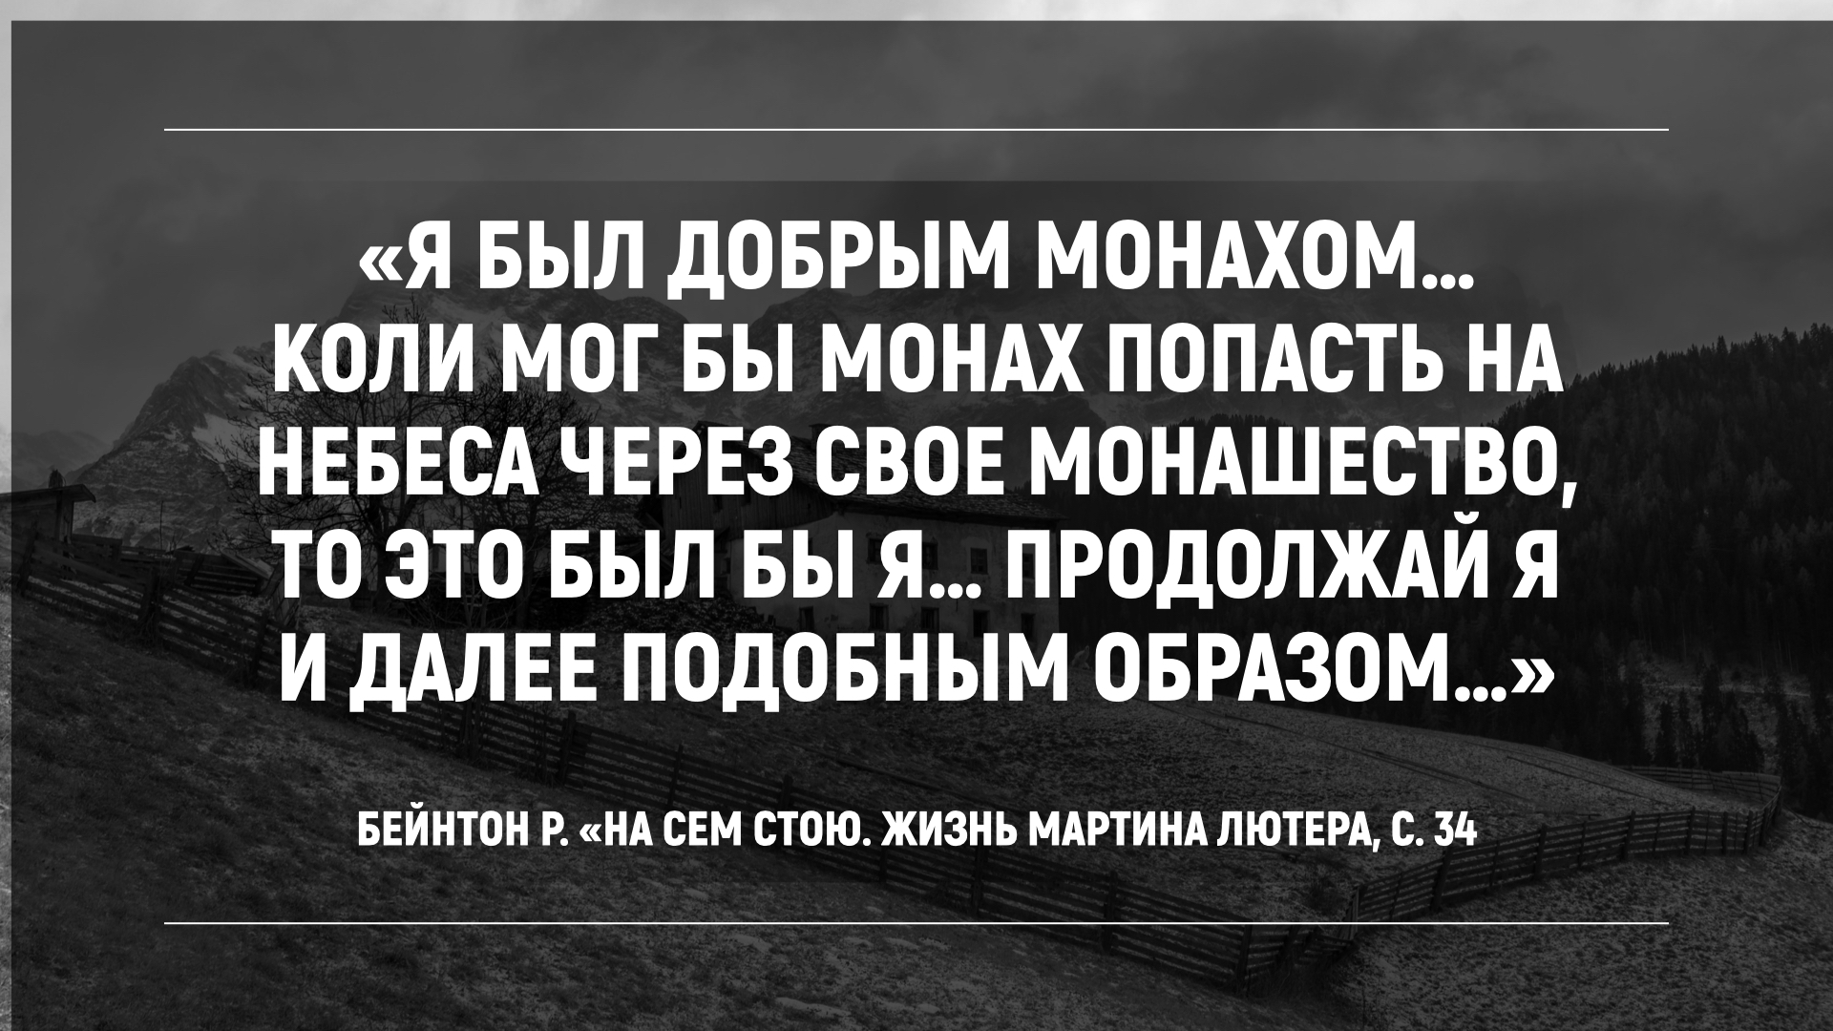
Notes:
«Я был добрым монахом... коли мог бы монах попасть на небеса через свое монашество, то это был бы я… Продолжай я и далее подобным образом…»

Slide 5
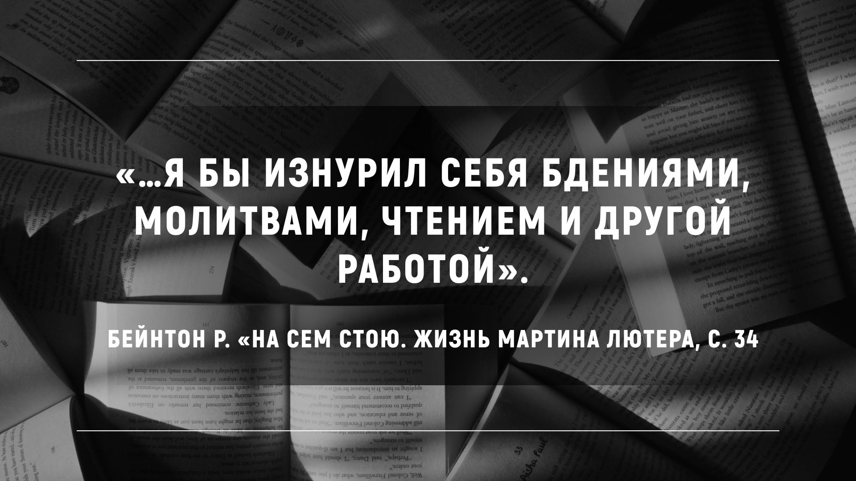
Notes:
«…я бы изнурил себя бдениями, молитвами, чтением и другой работой».
(Бейнтон Р. «На сем стою. Жизнь Мартина Лютера, с. 34).

Slide 6
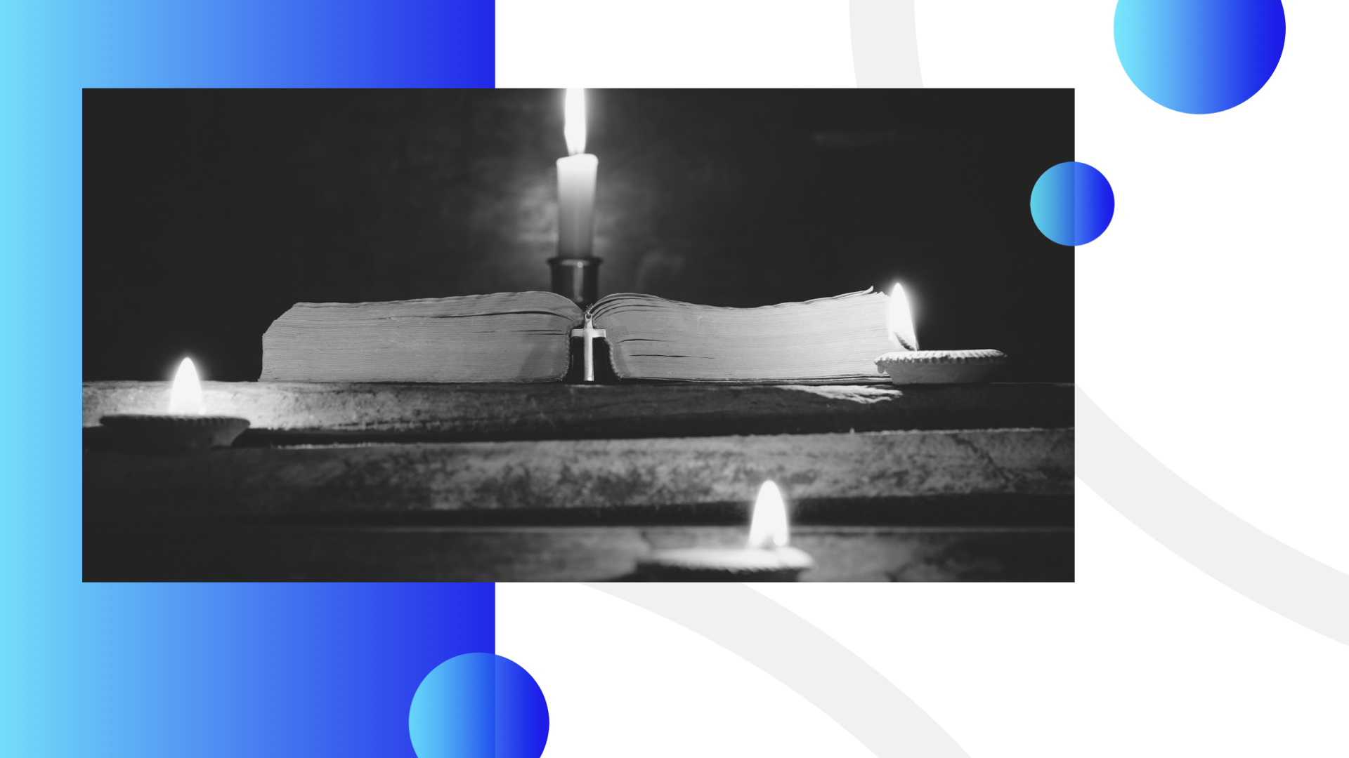
Notes:
Но несмотря на неустанные попытки задобрить гневающегося Бога, Лютер был далек от внутреннего умиротворения. Чем усерднее он старался, тем более грешным себя чувствовал. Душевный покой ускользал от него. Он чувствовал, что не способен заслужить Божье прощение и благосклонность.

Slide 7

Notes:
Может ли человек рассчитывать на прощение и вечную жизнь, если в его жизни добрых дел больше, чем плохих? Почти каждая религия за исключением истинного христианства учит человека именно этому.

Slide 8
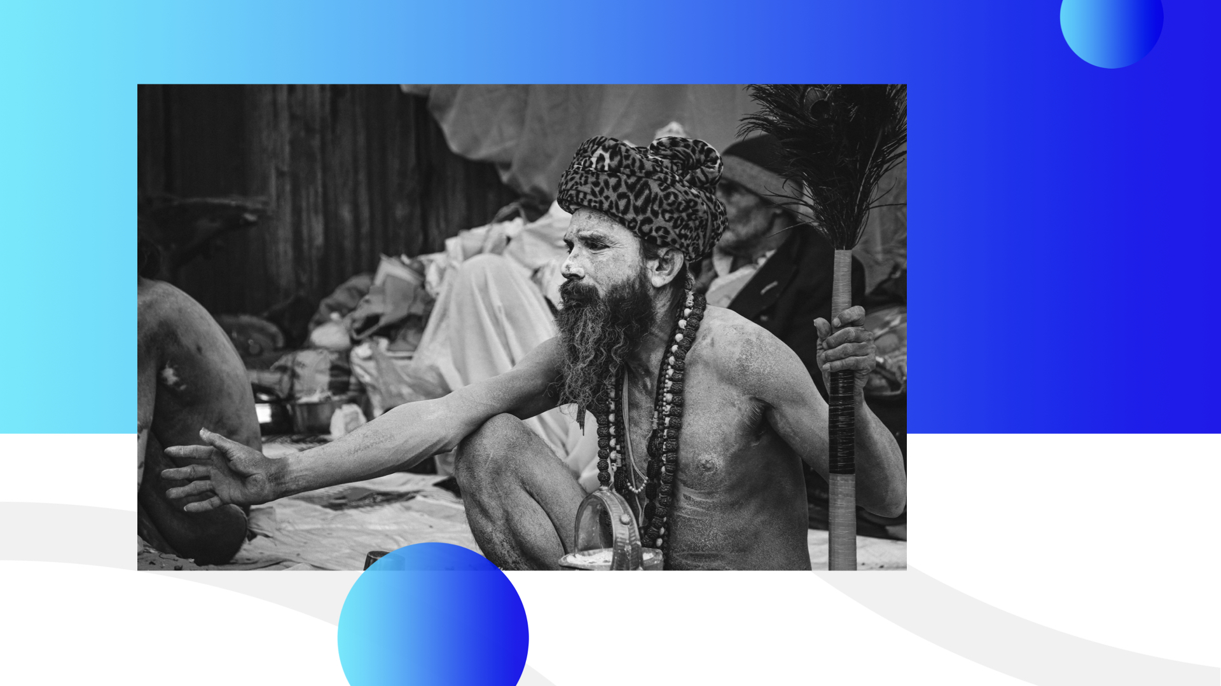
Notes:
В Индии длиннобородые мужчины с набедренными повязками сидят на шипах, веря, что могут заслужить Божью милость, истязая свою плоть.

Slide 9
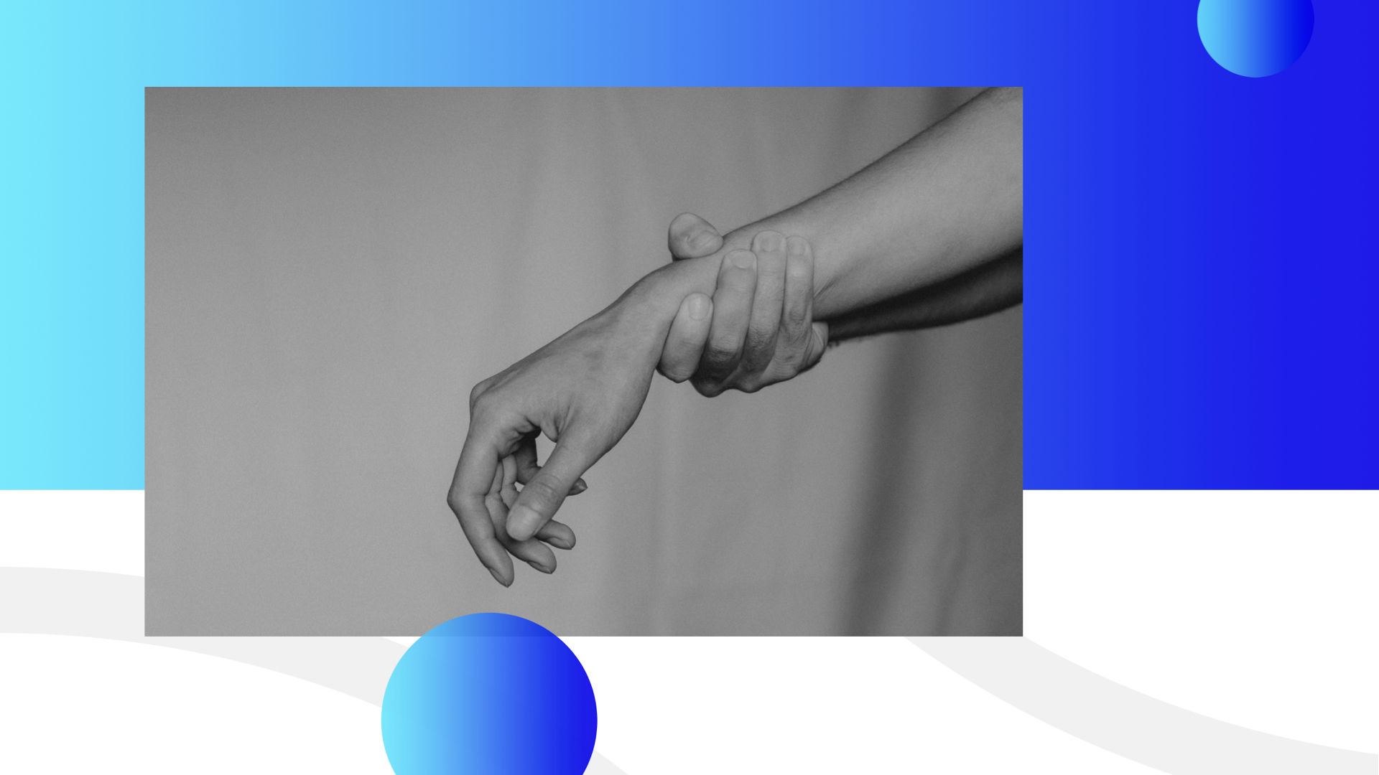
Notes:
Флагелланты хлестают себя до синяков кнутами и цепями. Ходящие по огню и иглам добиваются благосклонности необычными актами физического насилия.

Slide 10
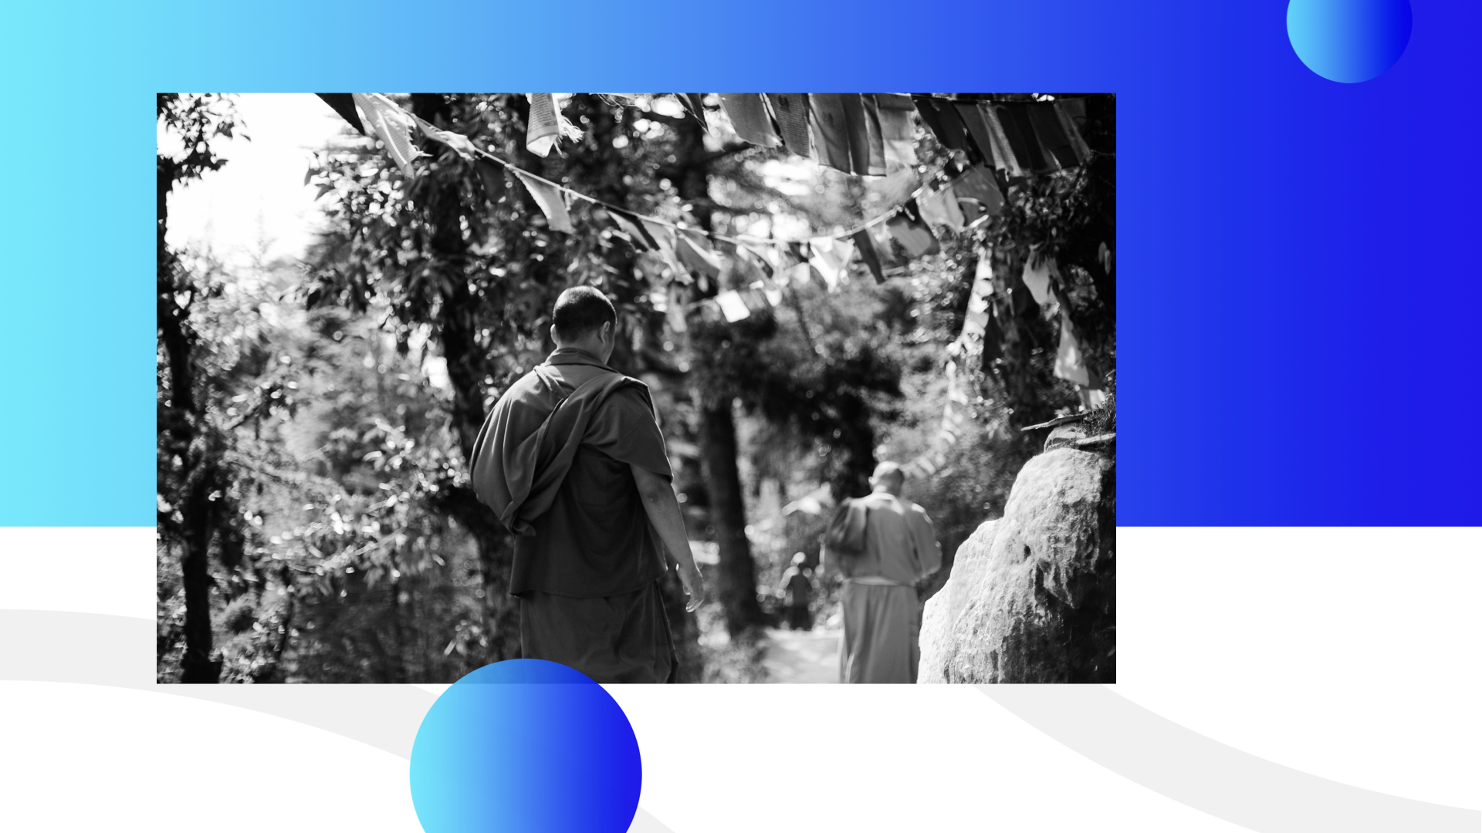
Notes:
Буддисты верят, что накапливают заслуги для будущей жизни, строя пагоды или кормя святых людей.

Slide 11
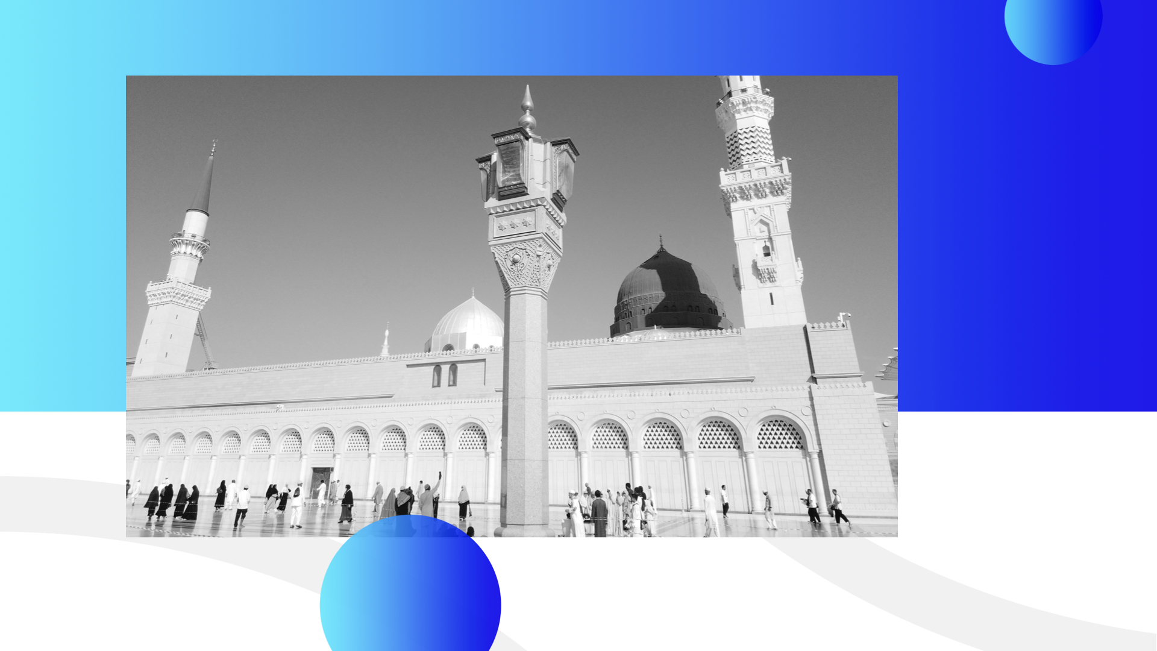
Notes:
Для мусульман нет большей радости и лучшего способа заслужить благосклонность Аллаха, чем паломничество в Мекку или смерть за веру.

Slide 12
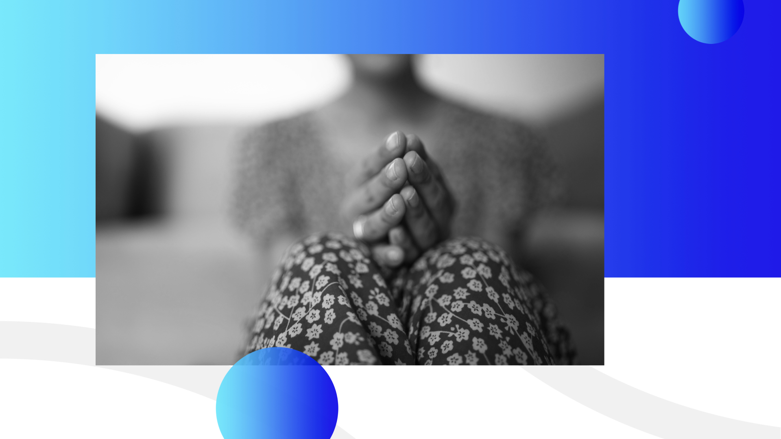
Notes:
И, как это ни странно, многие христиане, сами того не желая, делают то же самое. Они посещают церковь, приносят пожертвования, следуют золотому правилу морали, думая, что тем самым могут заслужить благосклонность Бога и вечную жизнь.

Slide 13
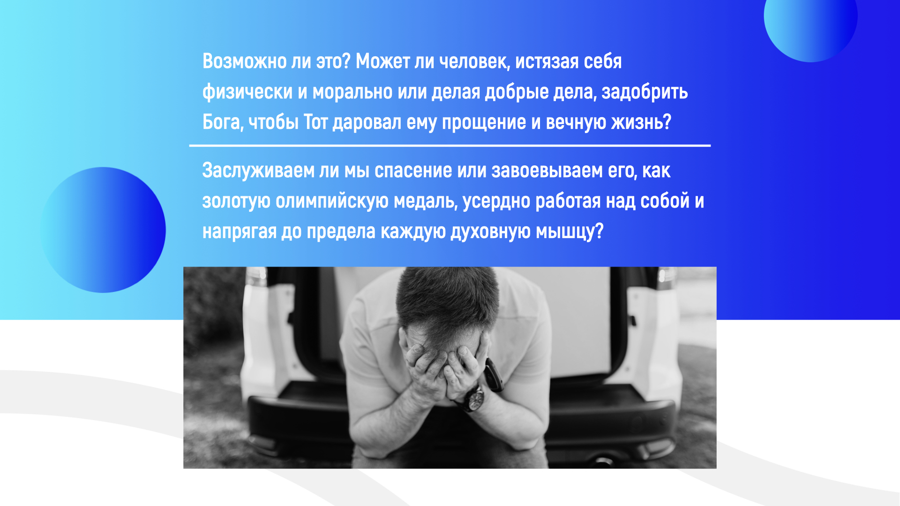
Notes:
Возможно ли это? Может ли человек, истязая себя физически и морально или делая добрые дела, задобрить Бога, чтобы Тот даровал ему прощение и вечную жизнь?
Заслуживаем ли мы спасение или завоевываем его, как золотую олимпийскую медаль, усердно работая над собой и напрягая до предела каждую духовную мышцу?

Slide 14
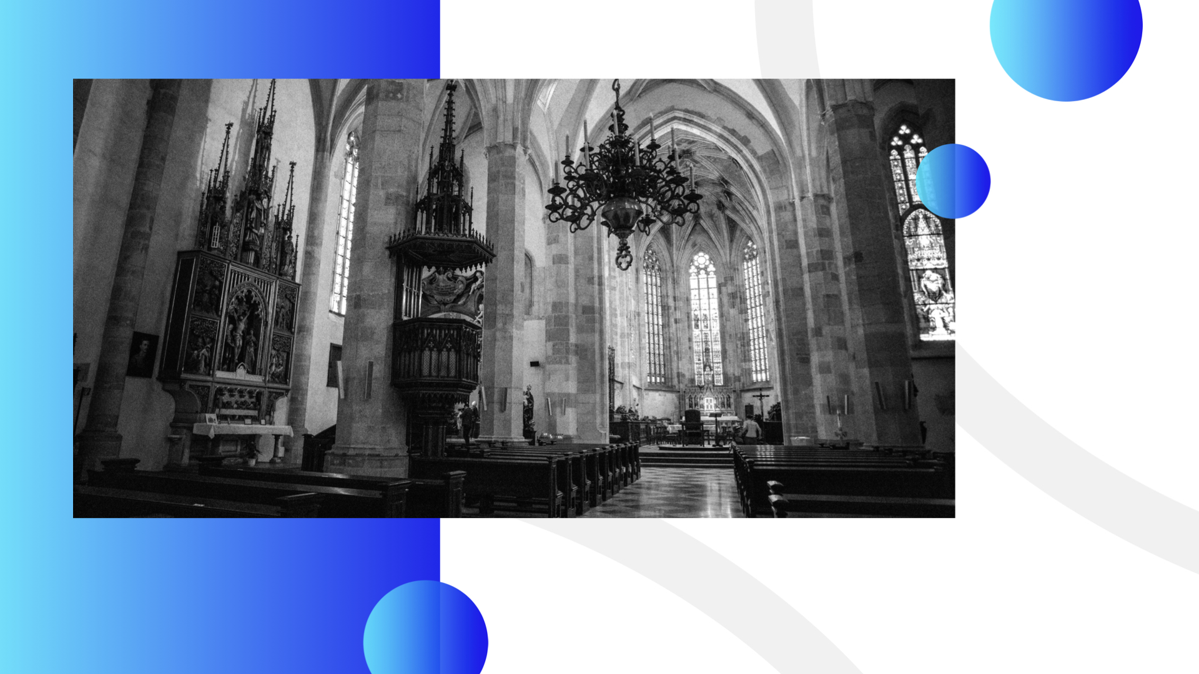
Notes:
Лютер пытался делать это, но в конечном итоге пришел к выводу, что, если прощение зависит от его собственных дел, то он – пропащий человек.
Затем он обратился к церкви, которая обещала прощение через индульгенции, покаяние и приношения. Когда в 1510 году Лютера послали от монастыря в Рим, он был вне себя от радости! Ни в одном другом городе мира не было столько святых реликвий или духовных индульгенций. Здесь ему представился шанс заслужить прощение и найти мир, которого он так желал. Лютер описал этот визит так:

Slide 15
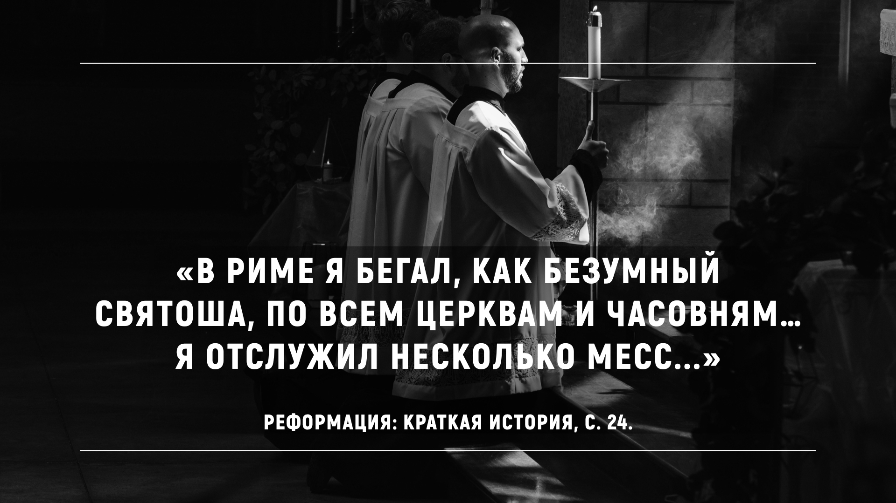
Notes:
«В Риме я бегал, как безумный святоша, по всем церквам и часовням... Я отслужил несколько месс...»

Slide 16
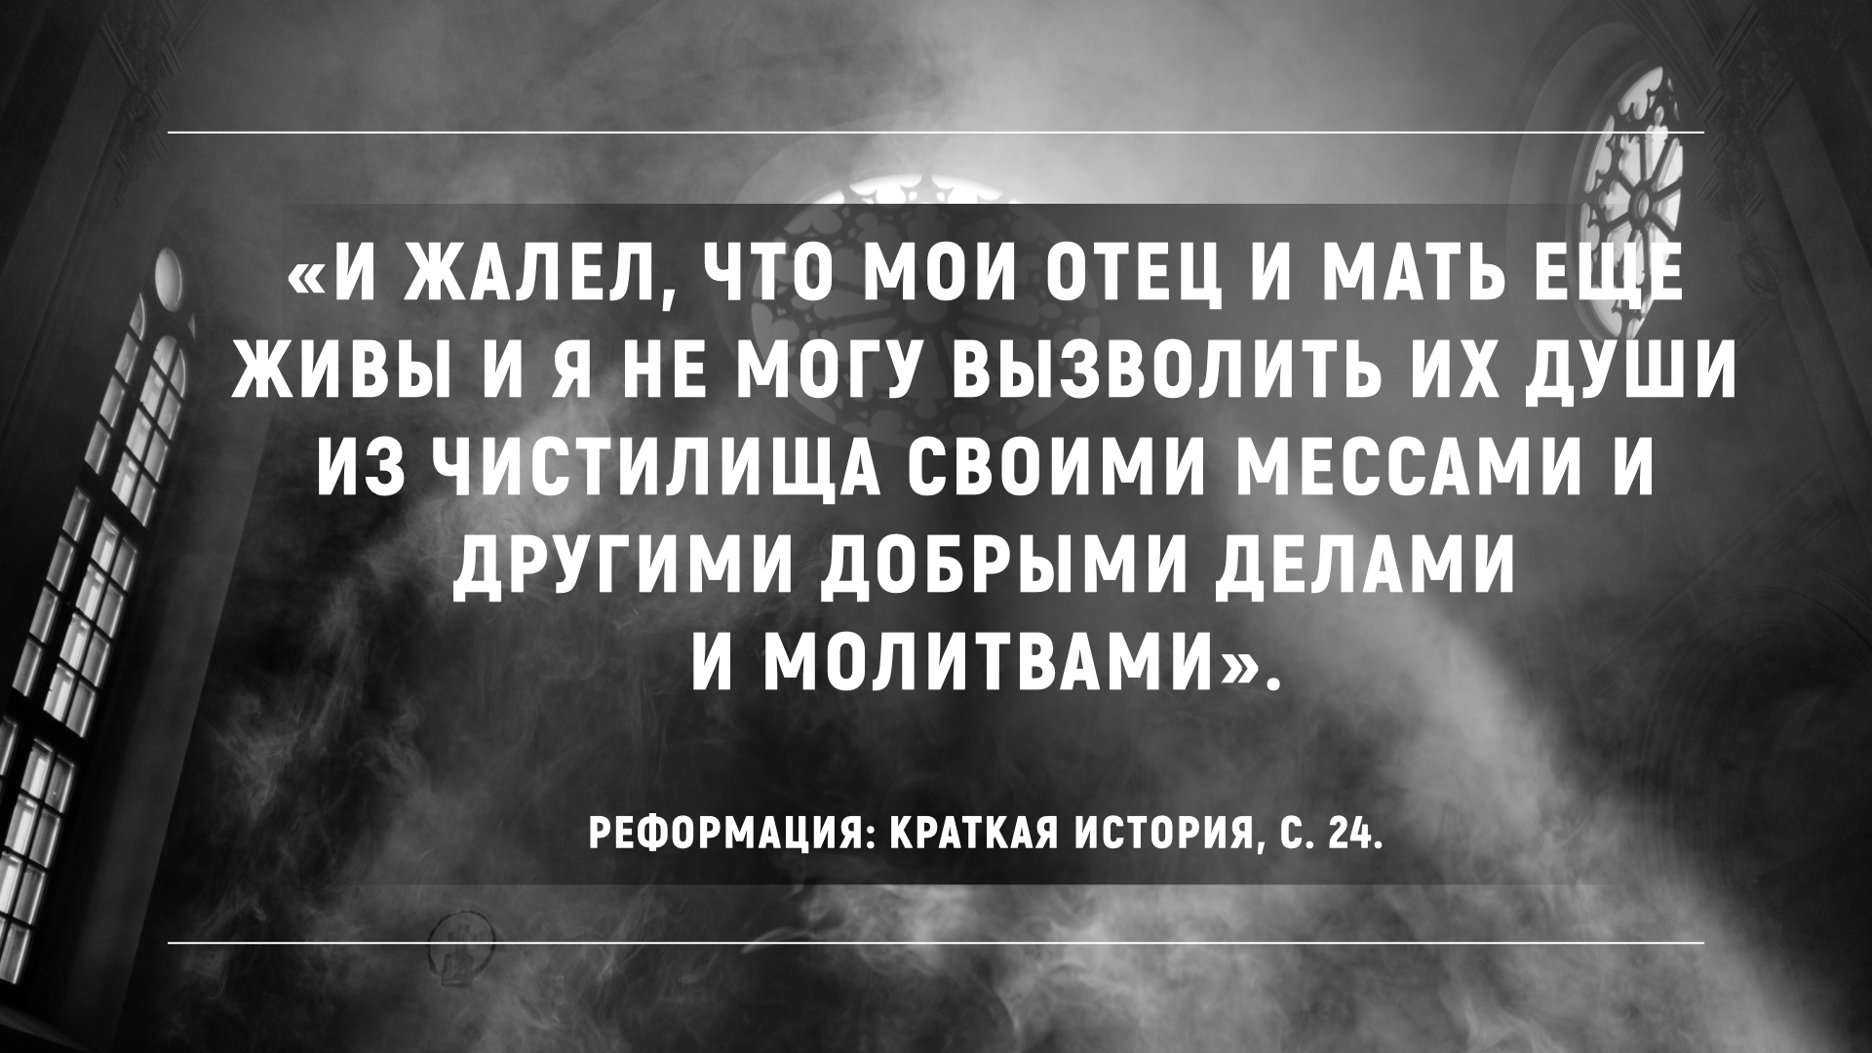
Notes:
И жалел, что мои отец и мать еще живы и я не могу вызволить их души из чистилища своими мессами и другими добрыми делами и молитвами (Реформация: Краткая история, с. 24).

Slide 17
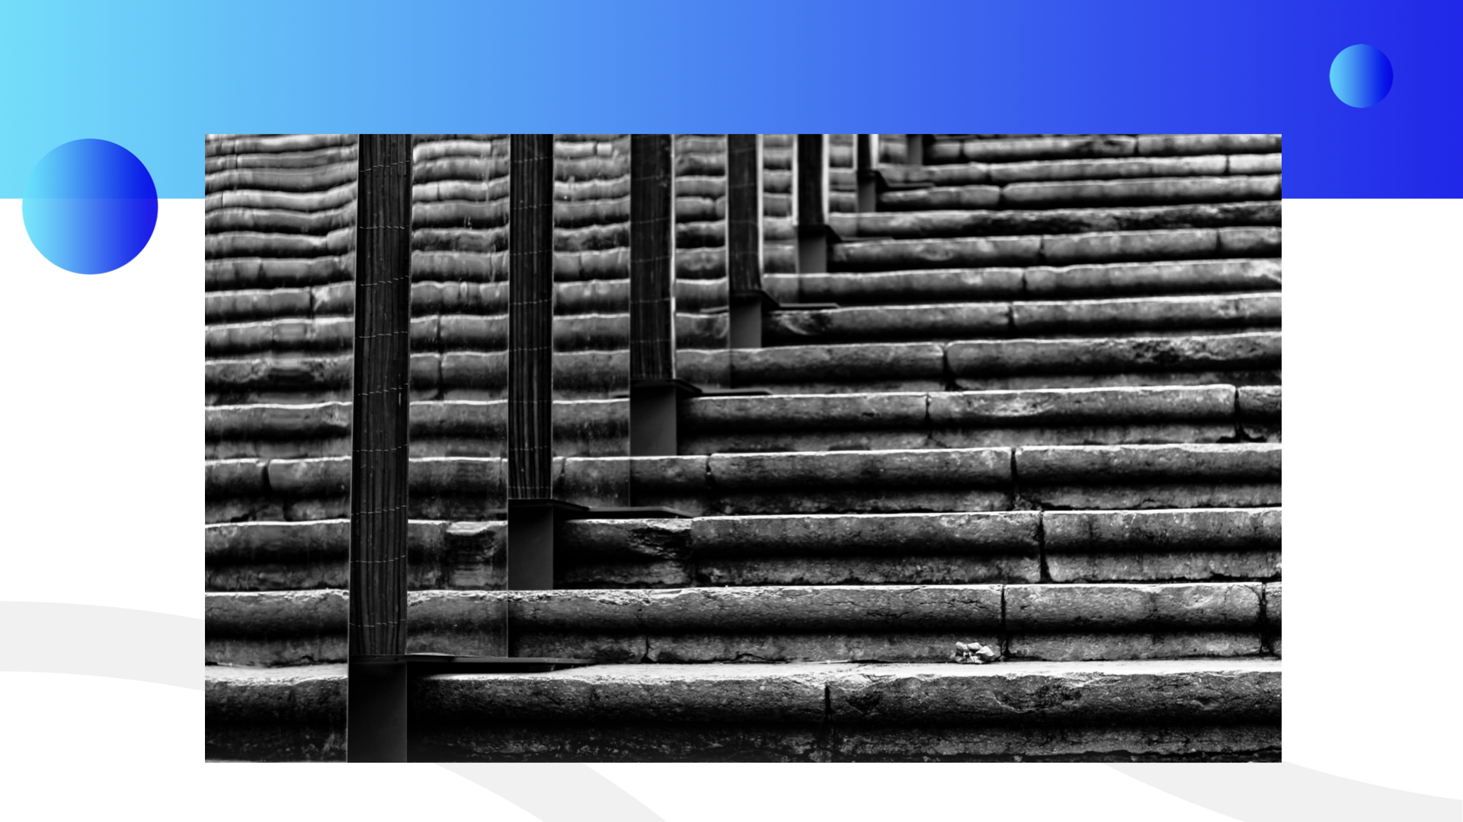
Notes:
Исполнившись решимости заслужить перед Богом все, что он только мог в Риме, Лютер поднялся по лестнице Пилата на четвереньках, повторяя молитву Господню и для полноты действия целуя каждую из 28 ступеней.
Но даже когда он поднимался по лестнице, его не покидала тревожная мысль: даст ли это прощение и спасение? Наверху лестницы Лютер выпрямился и воскликнул:

Slide 18
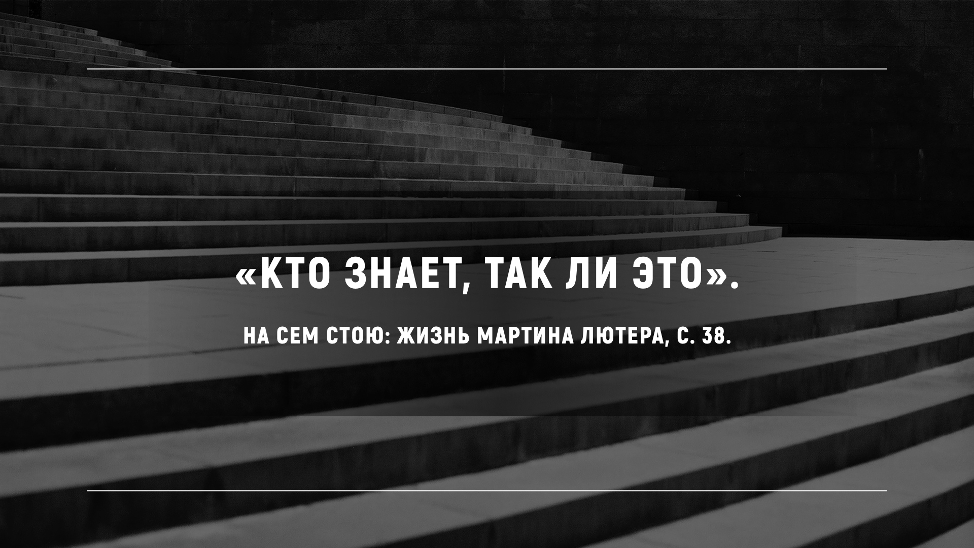
Notes:
«Кто знает, так ли это».
На сем стою: Жизнь Мартина Лютера, с. 38.

Slide 19
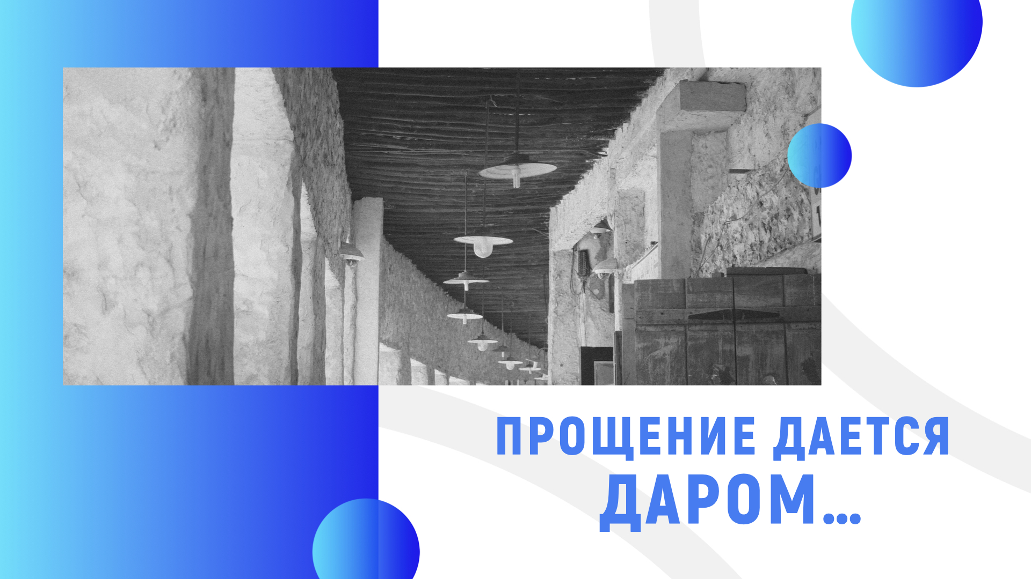
Notes:
Это не дающее покоя сомнение сопровождало Лютера на обратном пути в монастырь в Германии. Вернувшись, он как никогда прежде исследовал Священное Писание, полный решимости найти ответ на тот самый важный вопрос: посредством чего человек спасается?
К своему изумлению, Лютер не нашел в Слове Божьем никакого учения о том, что нужно усердно стараться, чтобы заслужить праведность. Он узнал лучшую новость: прощение дается даром!
Изучая Послание к Римлянам, Лютер нашел текст, который навсегда успокоил его встревоженное сердце:

Slide 20

Notes:
...праведный верою жив будет.
Римлянам 1:17

Slide 21
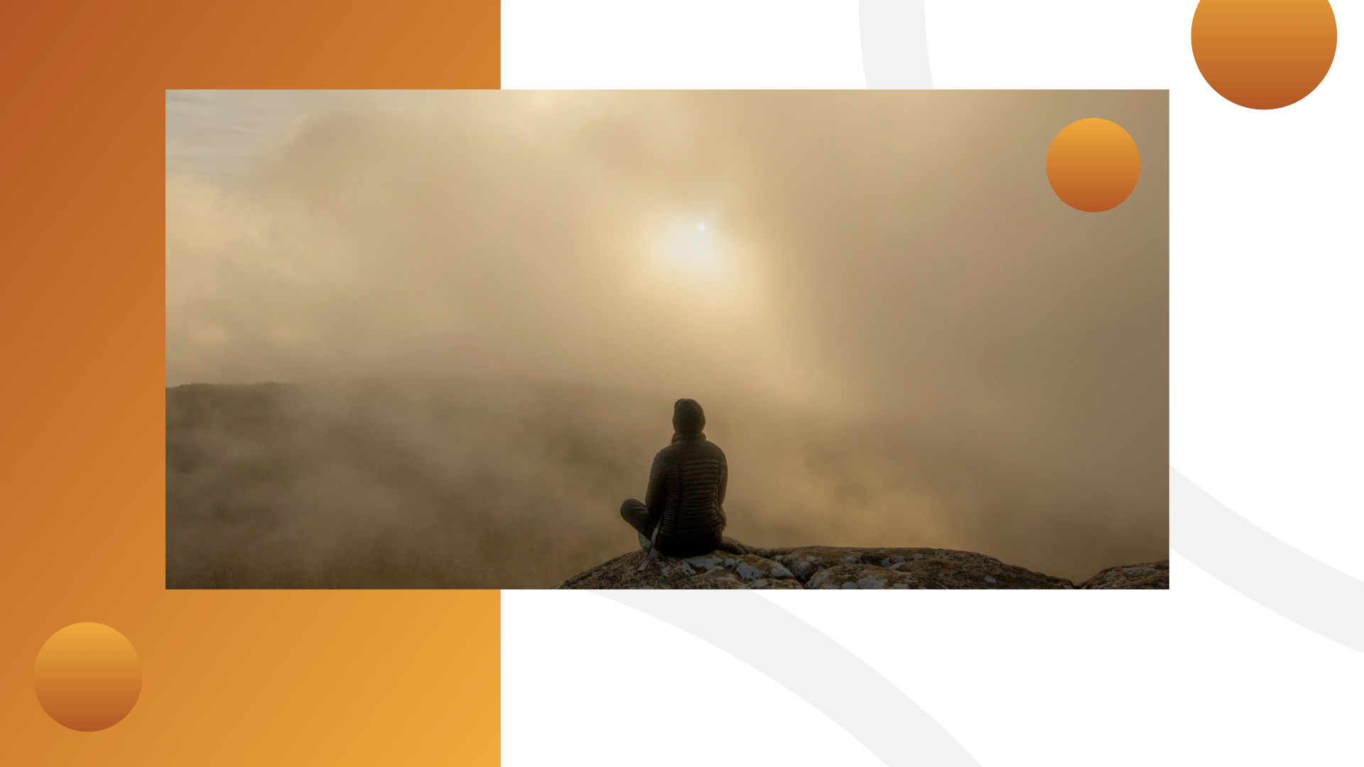
Notes:
Вместо того чтобы пытаться заслужить прощение молитвами, ночными бдениями, бичеванием и восхождением по лестнице на четвереньках, Лютер открыл для себя простые шаги веры, указанные Богом в Его Святом Слове.
Во-первых, Лютер осознал, что он – грешник, нуждающийся в помощи. Апостол Павел написал:

Slide 22

Notes:
«Нет праведного ни одного».
Римлянам 3:10

Slide 23
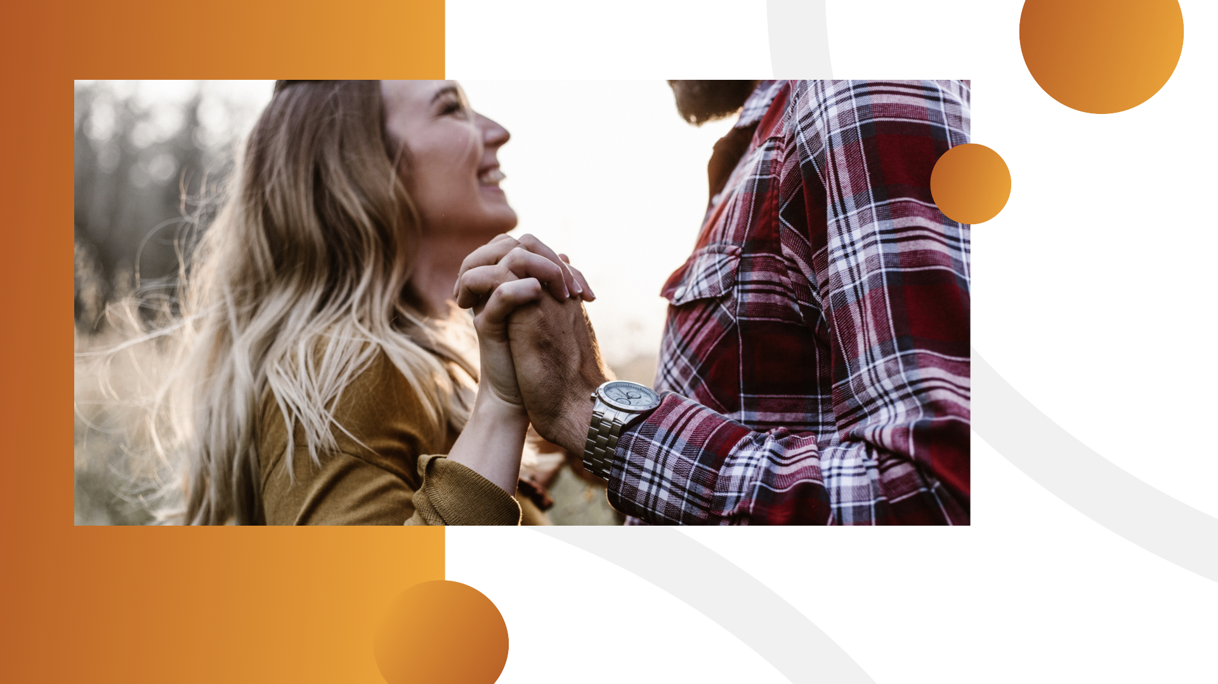
Notes:
Павел и Мартин Лютер – не исключение. Впрочем, как и мы с вами. «Подождите минутку! – скажете вы. – Я хороший человек. Не краду, не убиваю и не прелюбодействую! Я хороший сосед. Я даже жертвую деньги в детскую больницу и собираю средства для онкобольных!»
Даже если это правда, она не отменяет слов Иисуса. А Он сказал, что если мы кого-то ненавидим, то мы – грешники. И если мы обманываем или сплетничаем, если мы злы или равнодушны, то мы – грешники!

Slide 24
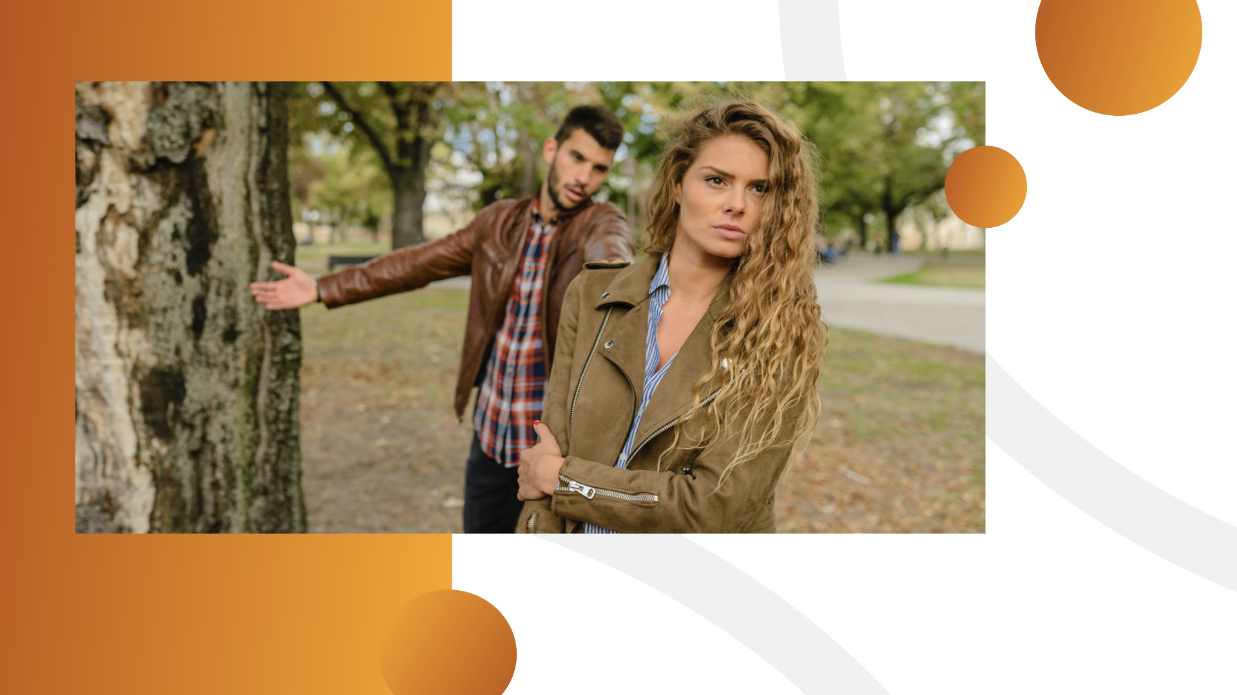
Notes:
Вы когда-нибудь испытывали к другому человеку настолько сильную неприязнь, что желали, чтобы с ним случилось что-то плохое? Вы когда-нибудь говорили чистую ложь? Вы когда-нибудь сердились на своих детей? Были нетерпеливы со своим мужем или женой? Вы когда-нибудь жалели, что у вас нет такого дома или машины, как у вашего соседа? Это всё грех! Это делает человека нарушителем закона:

Slide 25

Notes:
Всякий, делающий грех, делает и беззаконие; и грех есть беззаконие.
1 Иоанна 3:4

Slide 26

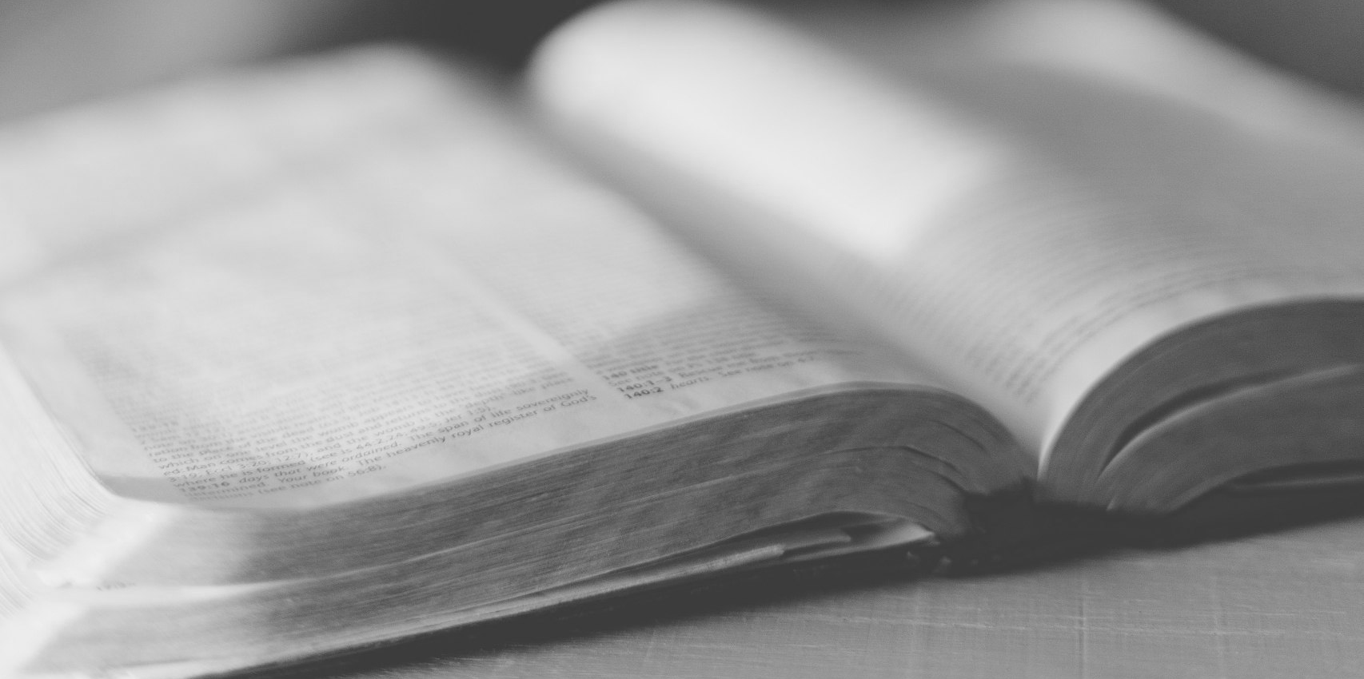
Notes:
Божий закон, как и гражданские законы, предусматривает за неповиновение наказание. Библия говорит:

Slide 27
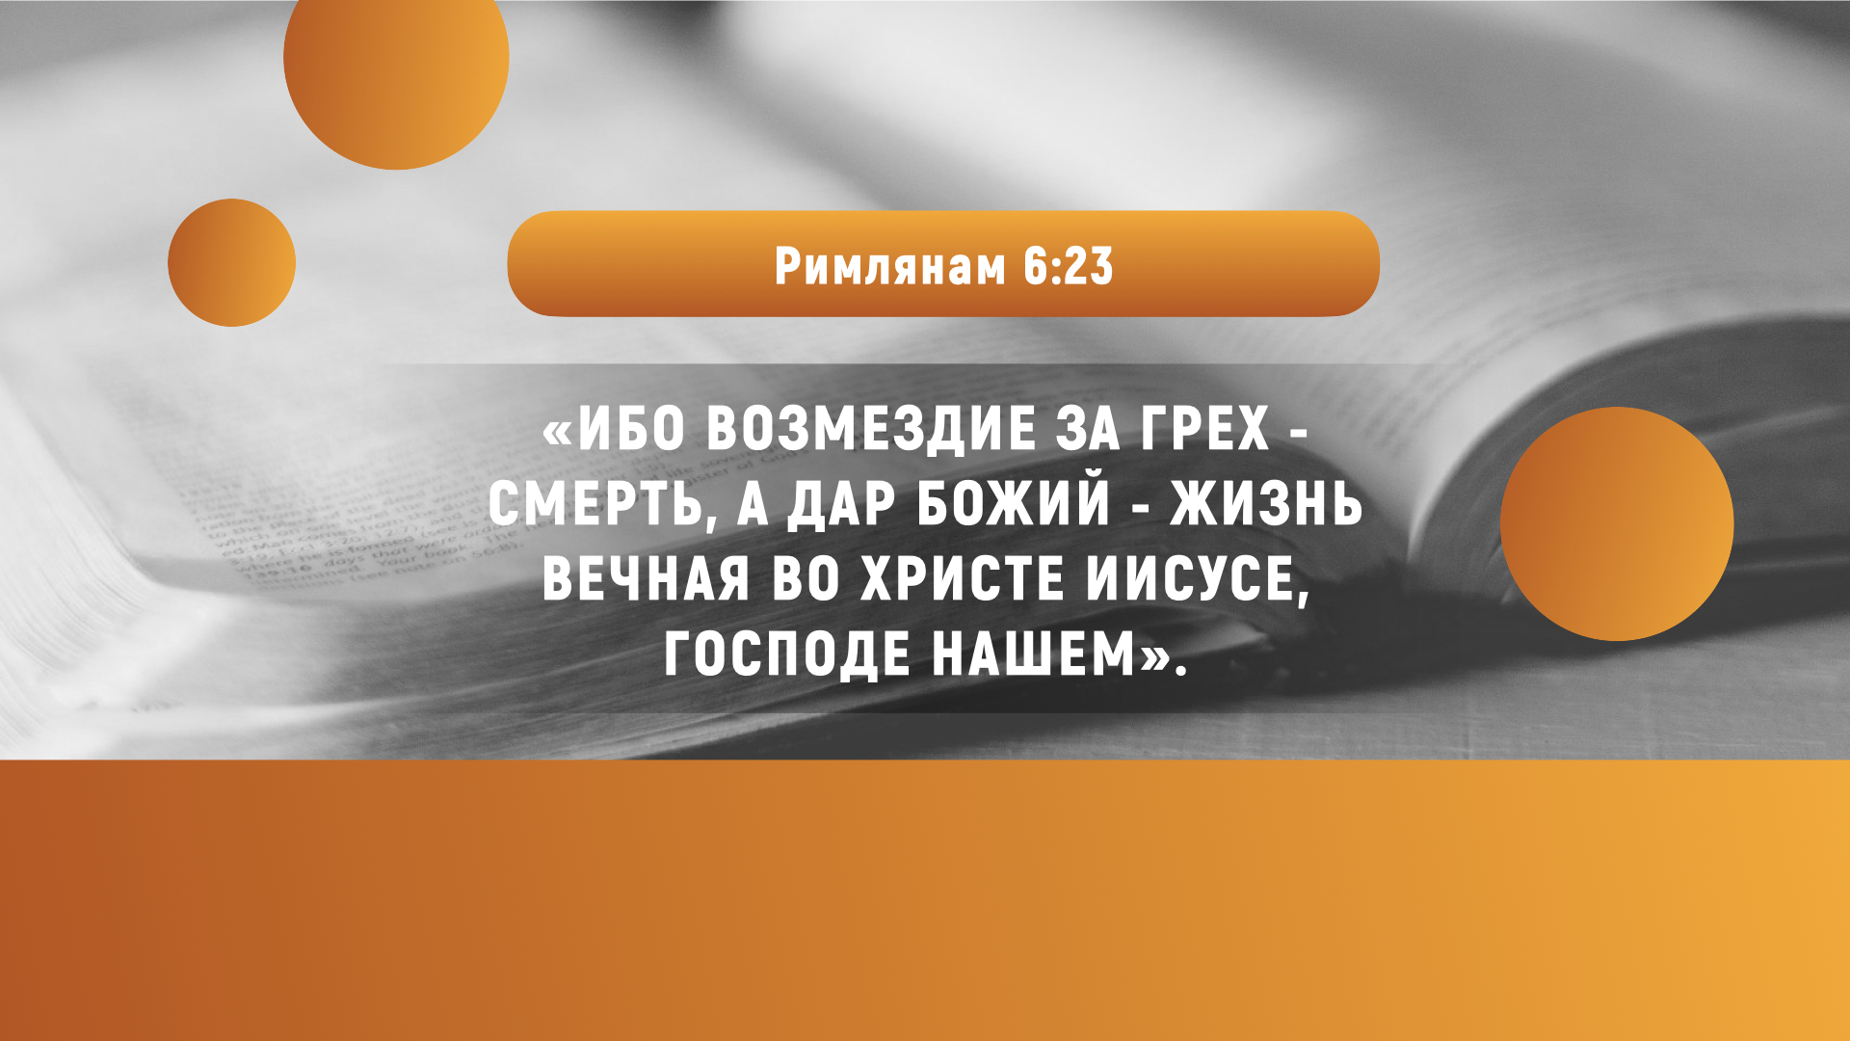
Notes:
Ибо возмездие за грех - смерть, а дар Божий - жизнь вечная во Христе Иисусе, Господе нашем.
Римлянам 6:23

Slide 28
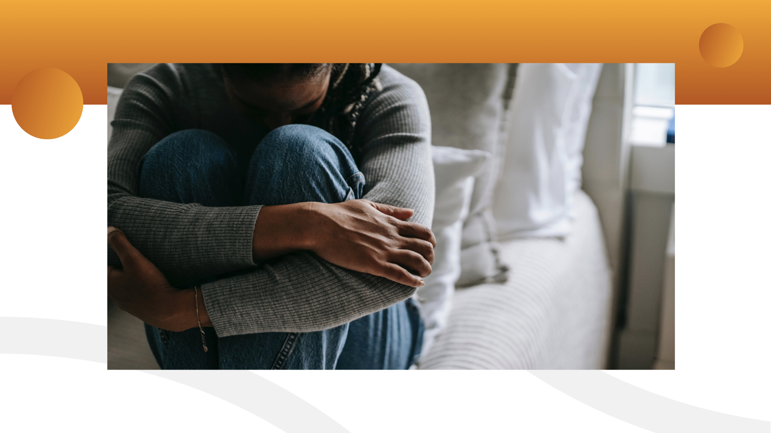
Notes:
Видите ли, мы все согрешили! В этом нет никаких сомнений! Если бы мы совершали всего три греховных поступка в день, мы были бы виновны в 1095 грехах каждый год.
Умножьте это число на свой возраст, и вы получите некоторое представление о том, насколько вы грешны! Нам нужно признать грех своей проблемой, чтобы мы могли обратиться за помощью.
Если человек болен раком, но не признает этого и не обращается за медицинской помощью, он в конечном итоге умрет. Именно такова судьба грешника, который не признает своего духовного недуга и не обращается за помощью. Почему? Пророк Исаия отвечает:

Slide 29

Notes:
Но беззакония ваши произвели разделение между вами и Богом вашим,...
Исаия 59:2

Slide 30
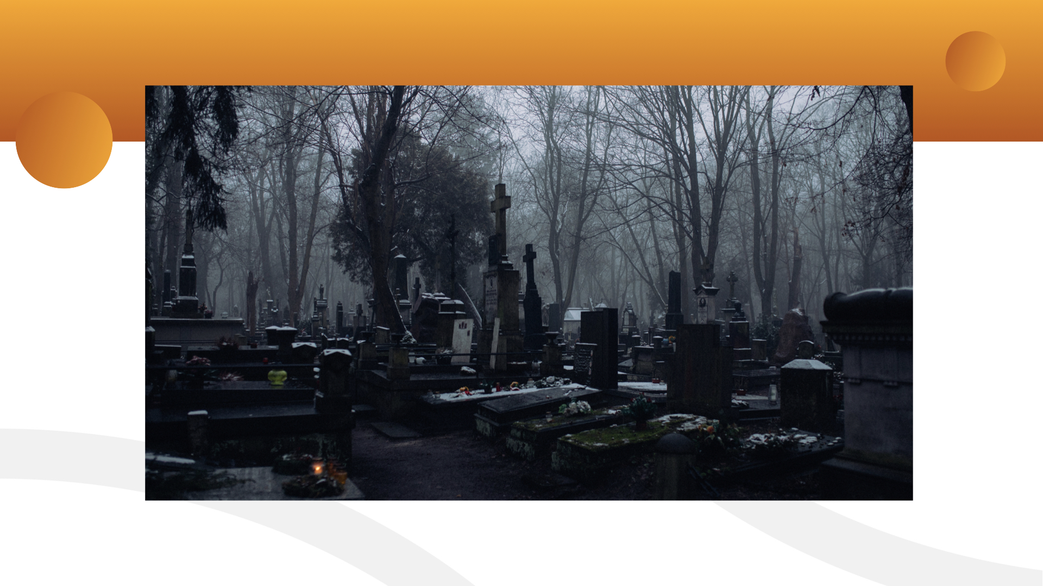
Notes:
Бог – Источник жизни. Когда вследствие восстания Адама отношения между Богом и человеком были разорваны, люди стали подвержены смерти. Павел описывает результат греха Адама:

Slide 31
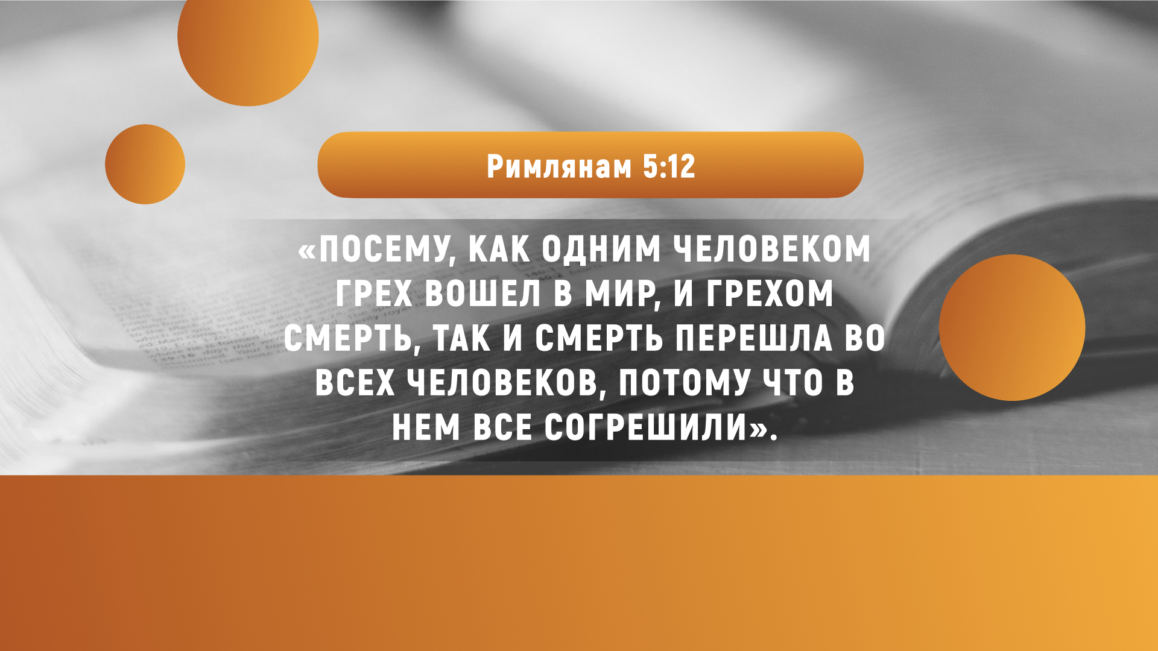
Notes:
Посему, как одним человеком грех вошел в мир, и грехом смерть, так и смерть перешла во всех человеков, потому что в нем все согрешили.
Римлянам 5:12

Slide 32
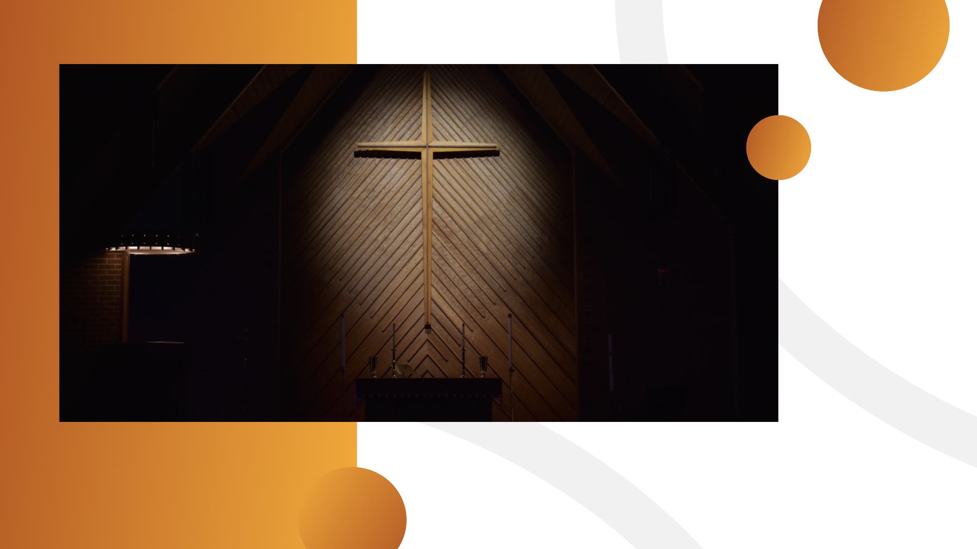
Notes:
В каком затруднительном положении мы находимся! Все мы – грешники! Нам вынесен смертный приговор. Но любящий Бог не только предупреждает нас о последствиях греха, но и дает надежду на спасение. И это хорошая новость!

Slide 33
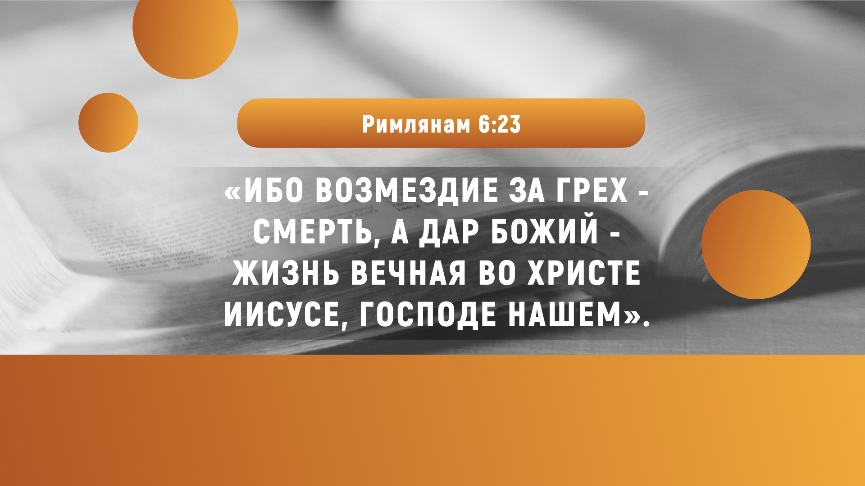
Notes:
Ибо возмездие за грех - смерть, а дар Божий - жизнь вечная во Христе Иисусе, Господе нашем.
Римлянам 6:23

Slide 34

Notes:
Из этого текста Лютер узнал, что вечная жизнь – это дар! Это не то, что вы можете заработать или заслужить. Павел писал:

Slide 35
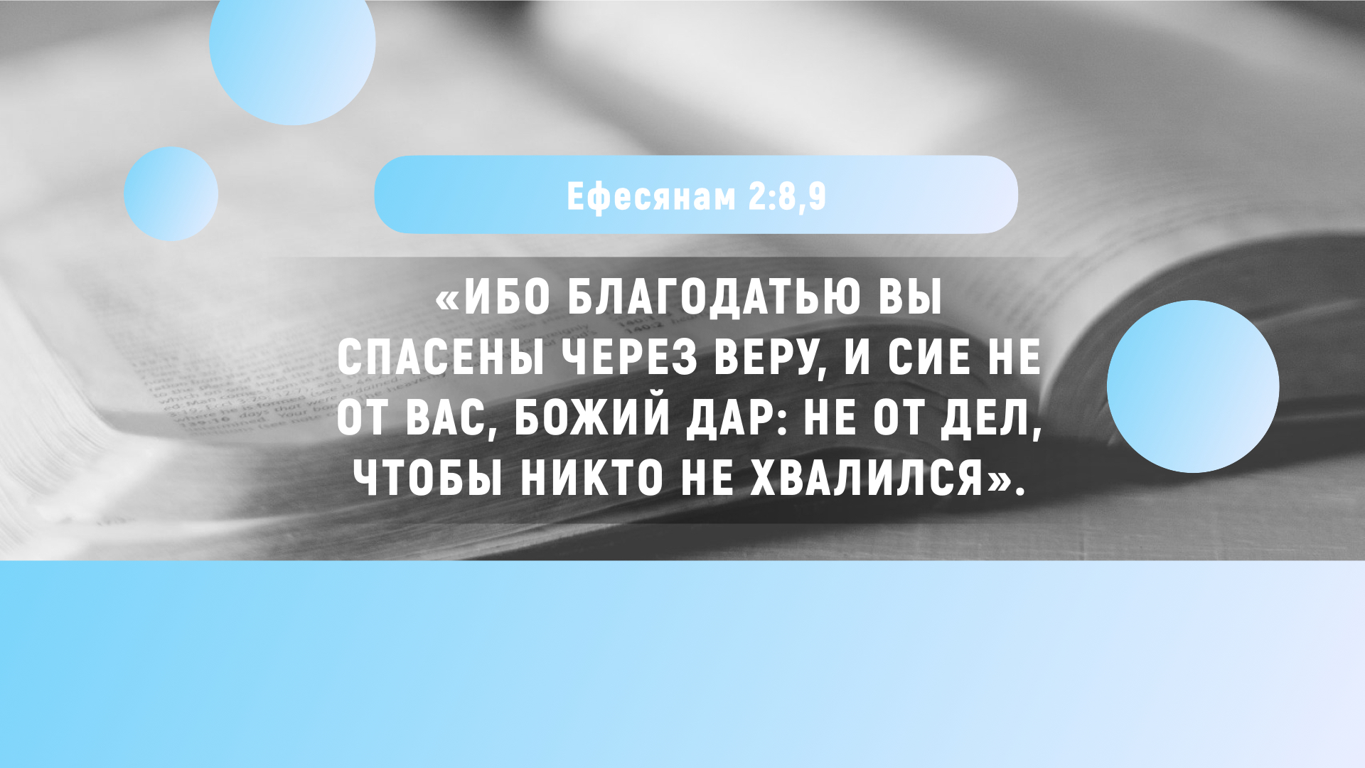
Notes:
Ибо благодатью вы спасены через веру, и сие не от вас, Божий дар: не от дел, чтобы никто не хвалился.
Ефесянам 2:8, 9

Slide 36

Notes:
Вы не можете спастись собственными заслугами; вам должны быть дарованы Божья благодать, любовь и милость. Если бы вы могли заслужить спасение, оно не было бы даром!

Slide 37
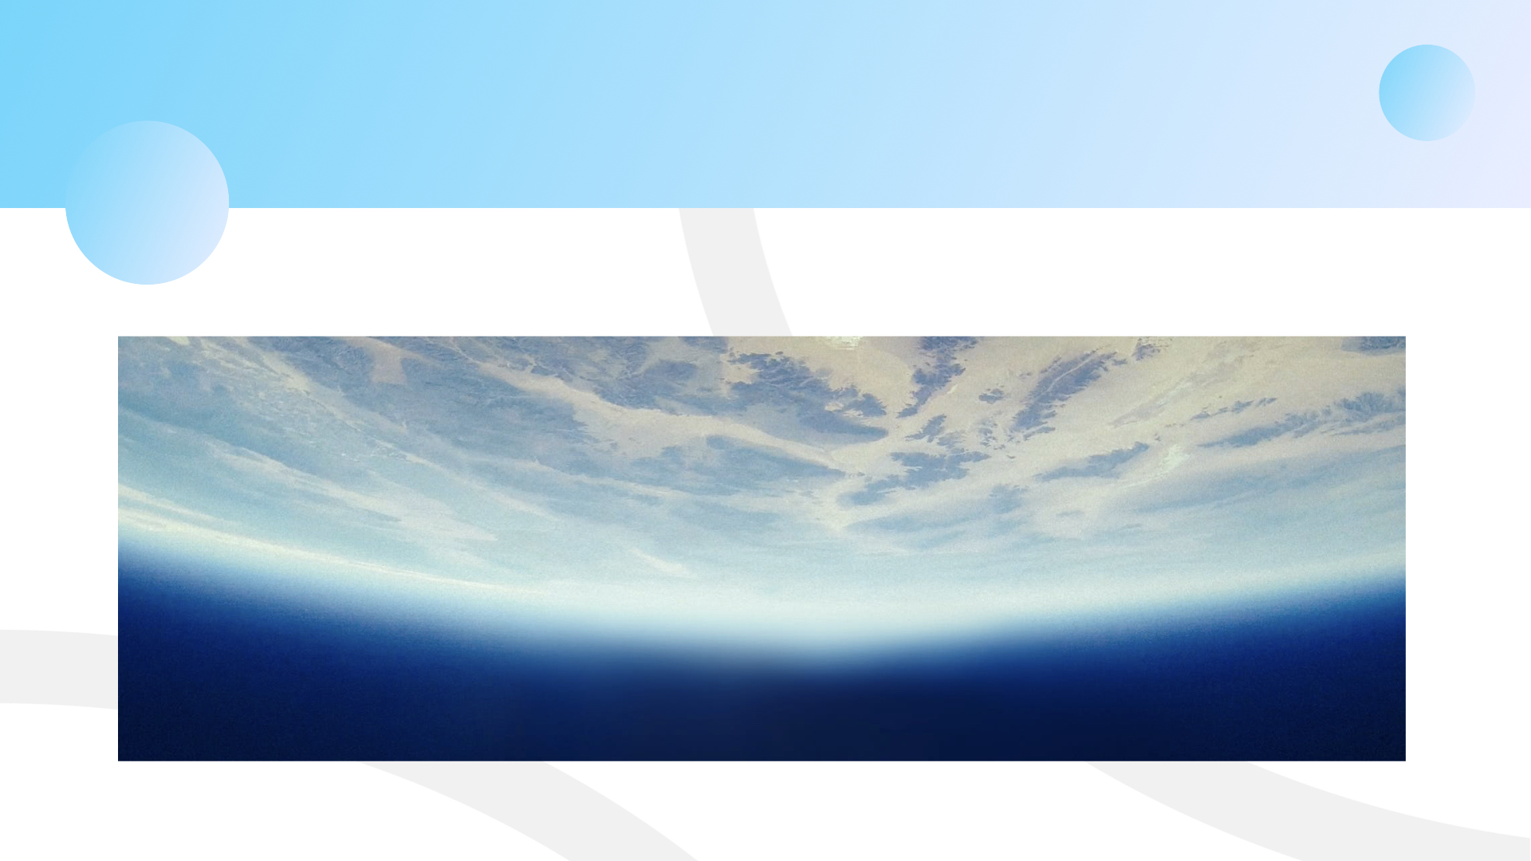
Notes:
Возможно, вам интересно, почему Всемогущий Бог, Властелин Вселенной, беспокоится о людях на крошечной планете среди бескрайних космических просторов. Почему Он не оставил строптивого человека страдать от последствий своего же греха? Ответ содержится в первом послании Иоанна:

Slide 38
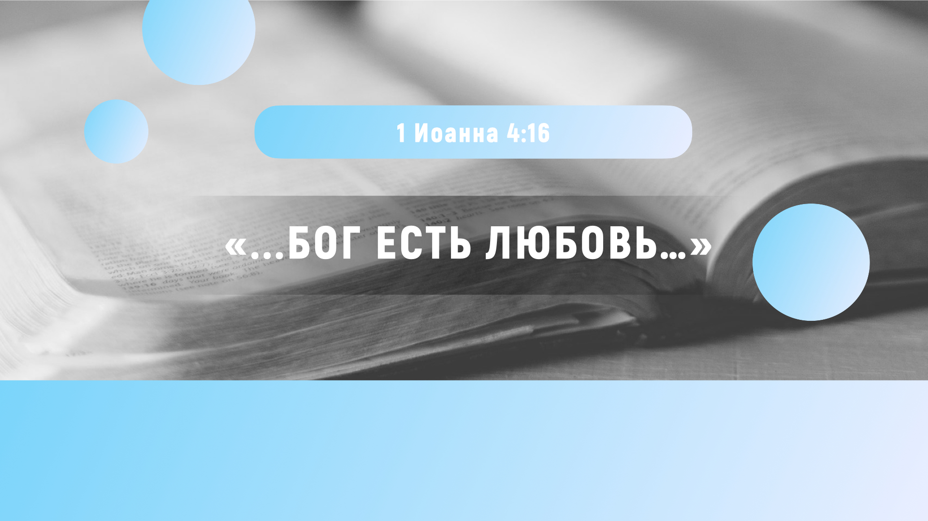
Notes:
...Бог есть любовь...
1 Иоанна 4:16

Slide 39
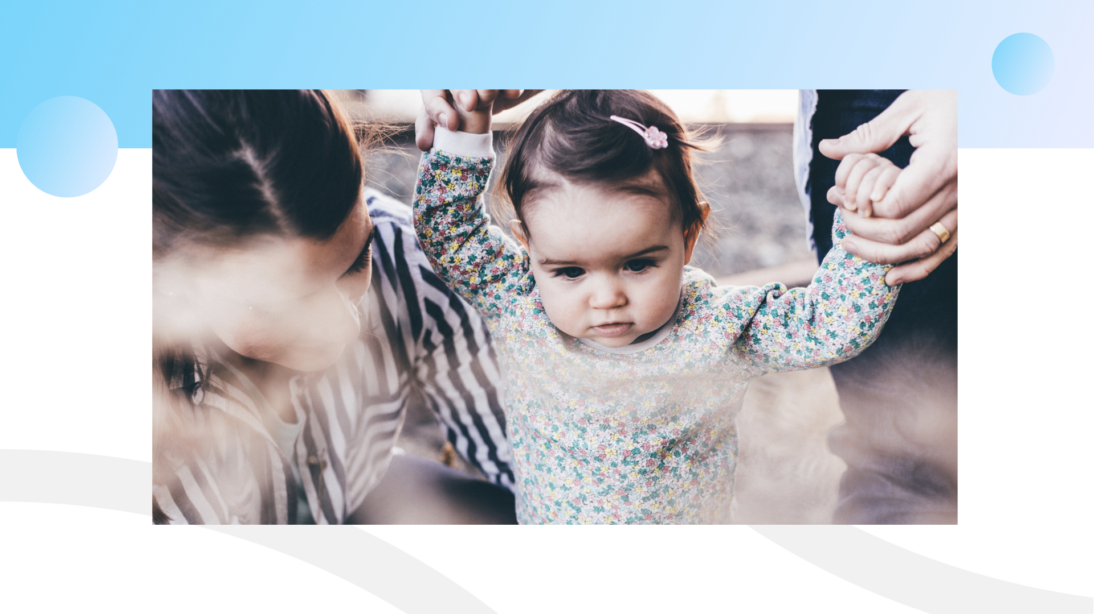
Notes:
Божью любовь к человеку, неизлечимо больному грехом, можно понять на примере родителей:
Молодая пара приносит своего новорожденного ребенка домой. В течение нескольких дней младенец плачет днем и ночью, потому что у него болит животик. Родители следуют советам врача, но, похоже, ничто не помогает. Они носят его на руках до изнеможения и ни в коем случае не готовы сдаться, отдать его куда-то или оставить страдать в одиночестве. Почему? Они любят его! Они любят этого маленького беспомощного малыша еще сильнее, видя, сколько боли и страданий ему приходится переносить.

Slide 40
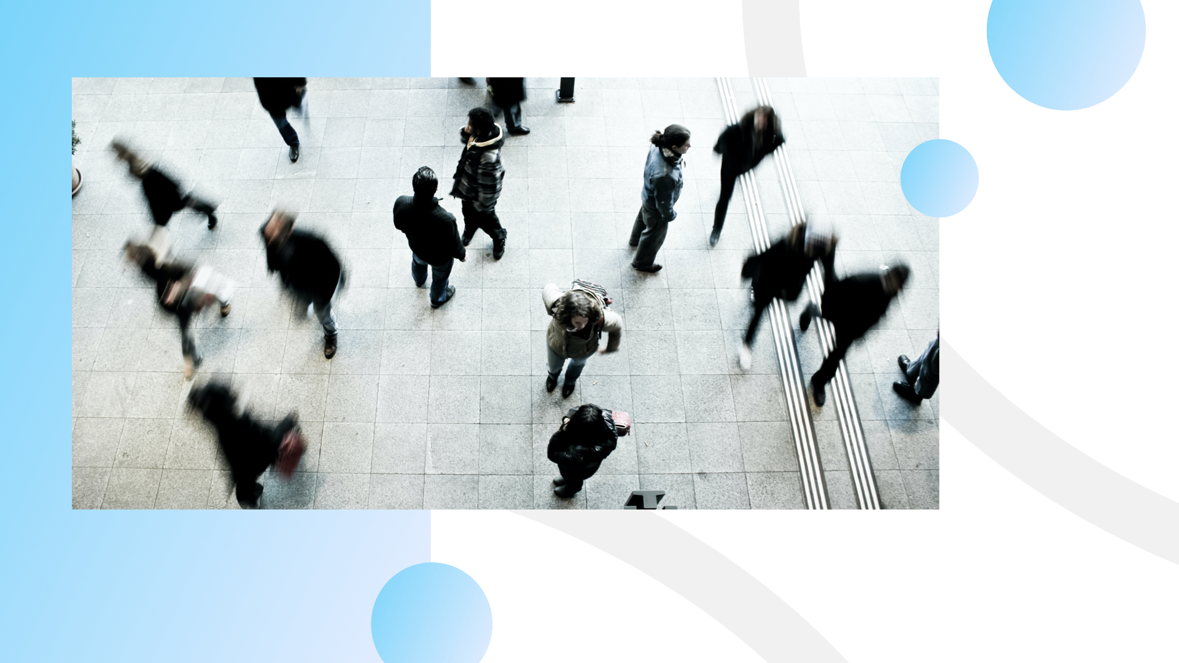
Notes:
Так же обстоит дело и с Богом. Его дети на планете Земля заражены вирусом греха, и та боль и страдания, которые они испытывают, лишь усиливают Божью любовь к ним. Бог никогда не допускал даже мысли о том, чтобы оставить нас погибать и страдать от последствий нашего бунта. Библия говорит:

Slide 41

Notes:
...Господь... долготерпит нас, не желая, чтобы кто погиб, но чтобы все пришли к покаянию.
2 Петра 3:9

Slide 42
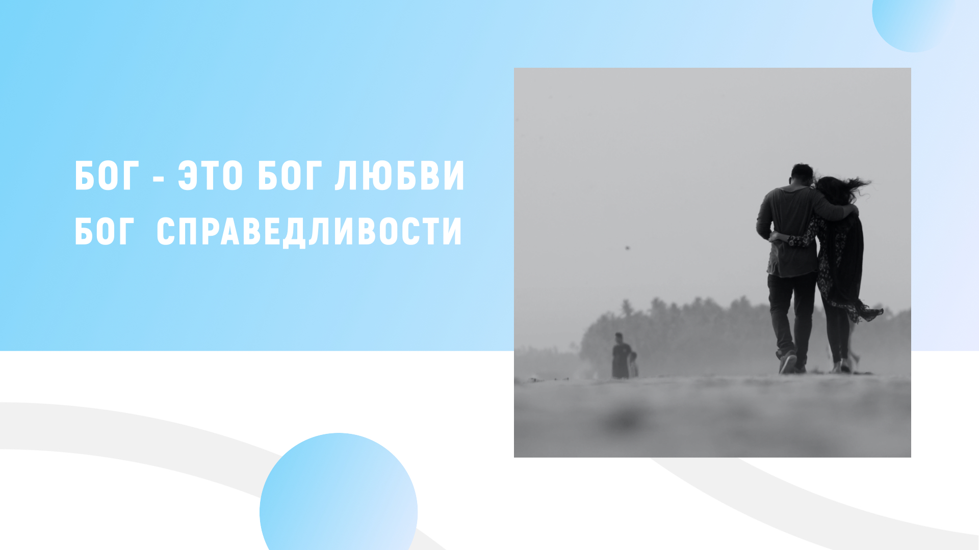
Notes:
Независимо от того, насколько вы хорошие или плохие, Бог любит вас и хочет спасти. Он не желает, «чтобы кто погиб». Однако мы все согрешили. Мы все восстали против Бога и нарушили Его закон.
Общество, которое закрывает глаза на преступления, едва ли долго просуществует. Поэтому нарушители закона наказываются. Но нарушение закона Божьего куда серьезнее, потому что грех разделяет нас с Богом –Источником жизни!
Бог является воплощением не только любви, но и справедливости. На горе Синай Господь описал Себя так:

Slide 43
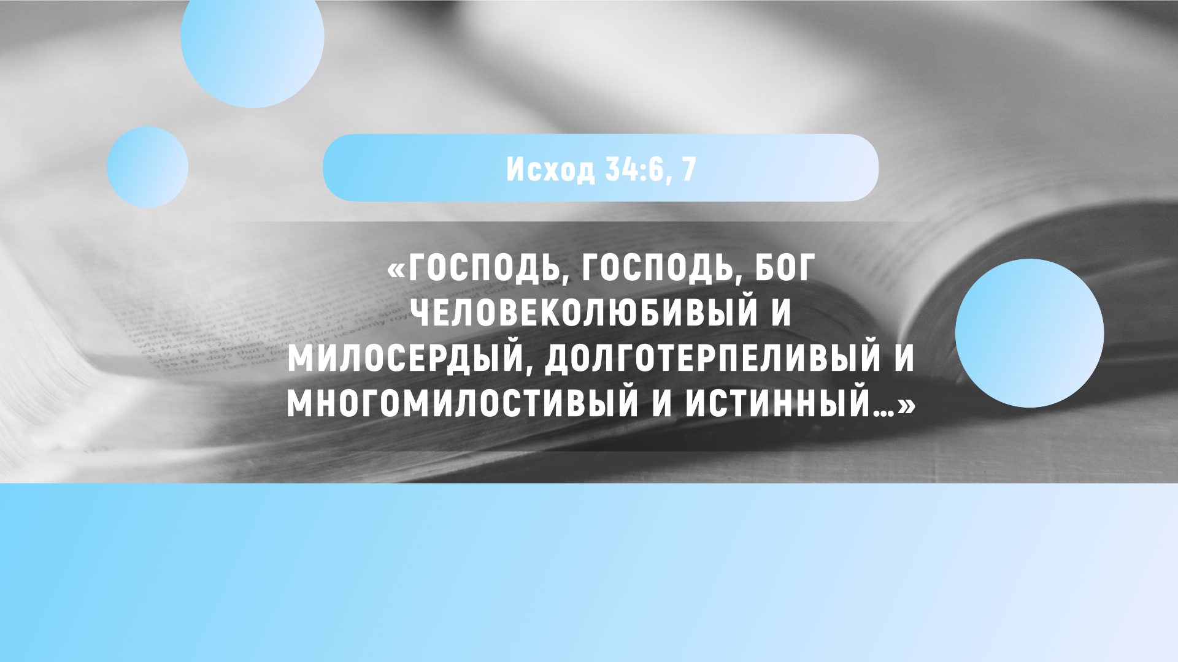
Notes:
Господь, Господь, Бог человеколюбивый и милосердый, долготерпеливый и многомилостивый и истинный,...
Исход 34:6, 7

Slide 44

Notes:
...сохраняющий милость в тысячи родов, прощающий вину и преступление и грех, но не оставляющий без наказания,...
Исход 34:6, 7

Slide 45
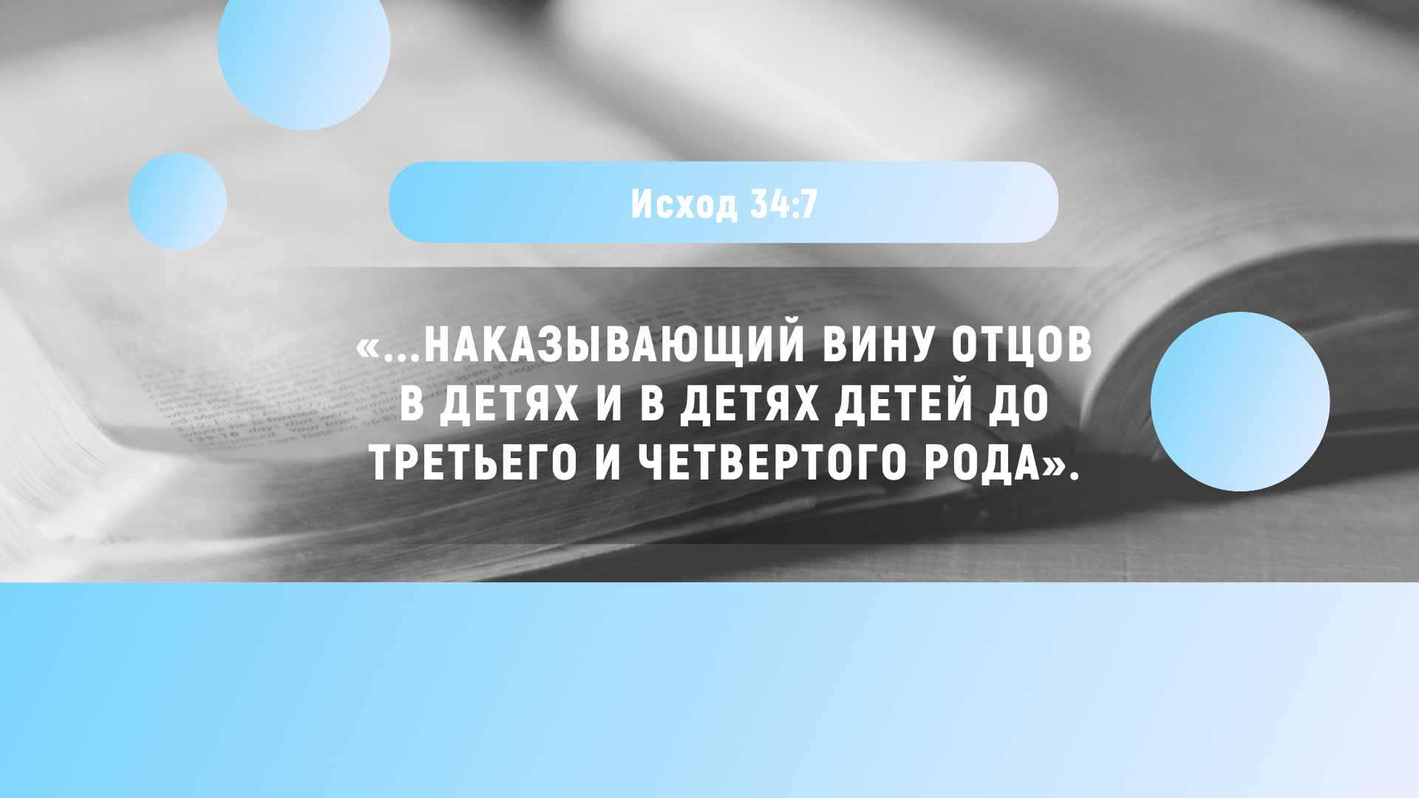
Notes:
...наказывающий вину отцов в детях и в детях детей до третьего и четвертого рода.
Исход 34:7

Slide 46
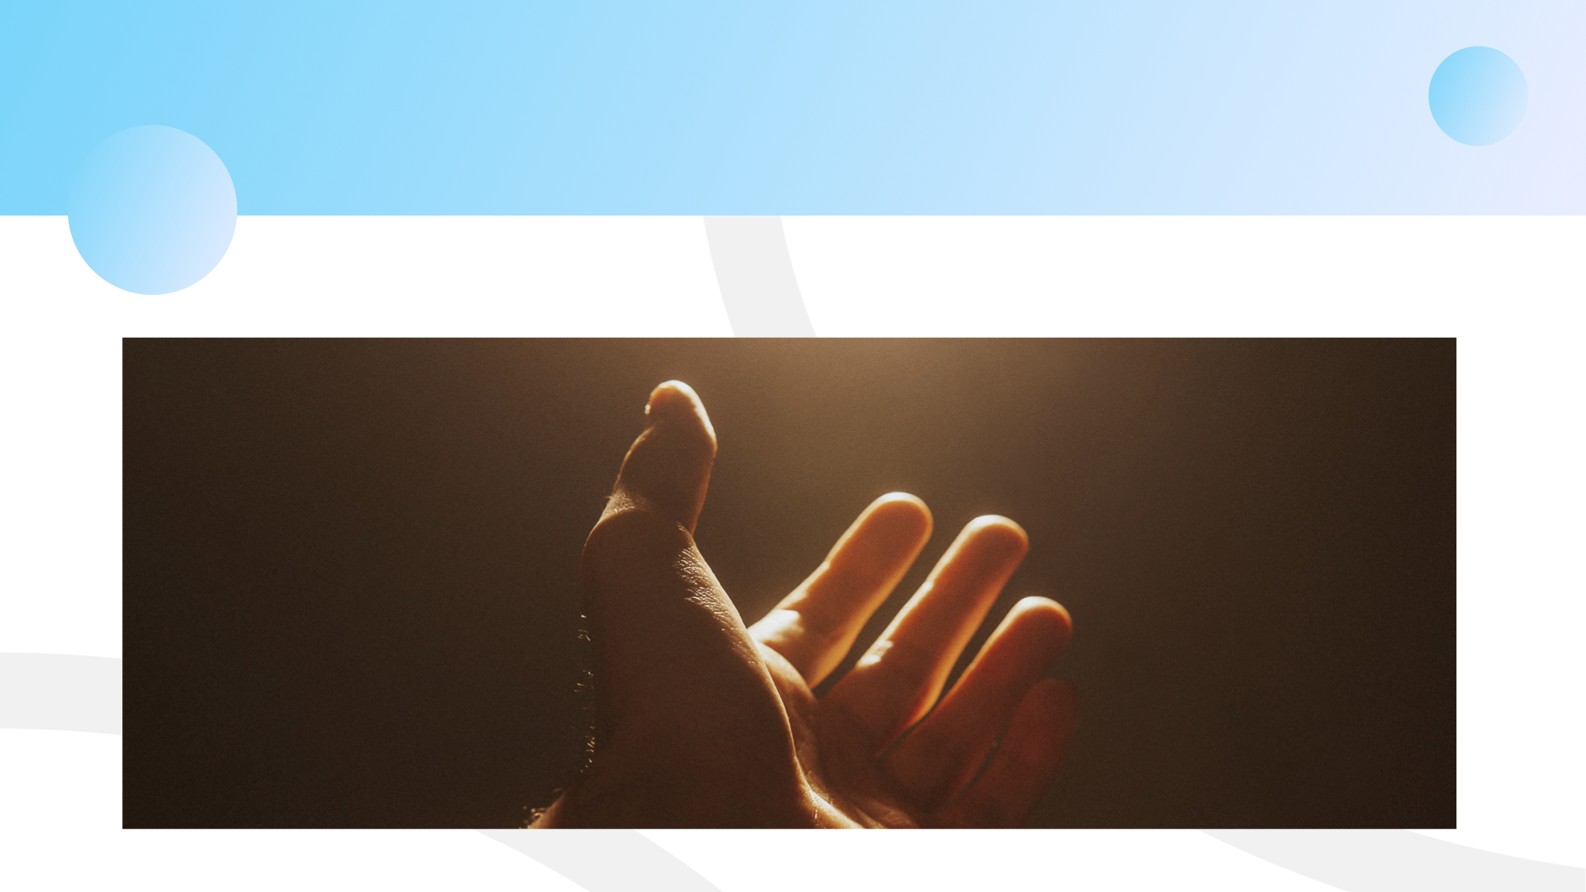
Notes:
Бог – любящий, прощающий и сострадающий, но Он также не может игнорировать грех и вину человека. Он не может изменить Свой закон. Те, кто грешит, умрут, потому что отделяют себя от Бога – Источника жизни.
Неужели нет никакого решения? Выход есть! Любящий Бог нашел способ спасти нас и при этом сохранить Свою справедливость. Он нашел идеальную замену. Его Сын умер вместо нас и претерпел наказание за наши грехи, чтобы мы могли жить. Иоанн, любимый ученик Христа, объясняет это:

Slide 47
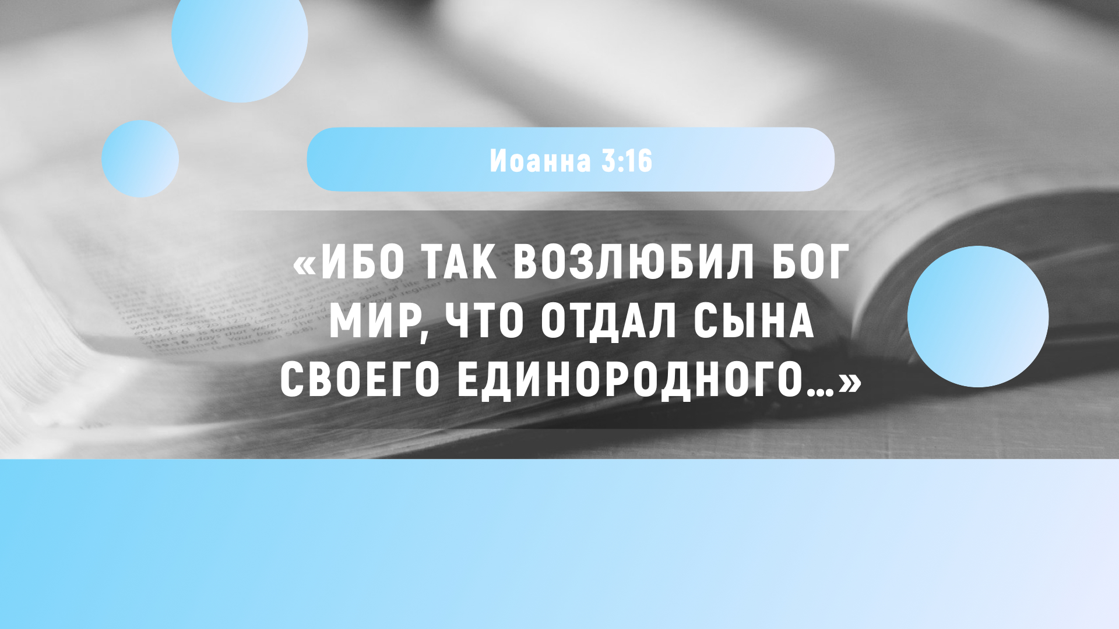
Notes:
Ибо так возлюбил Бог мир, что отдал Сына Своего Единородного,...
Иоанна 3:16

Slide 48
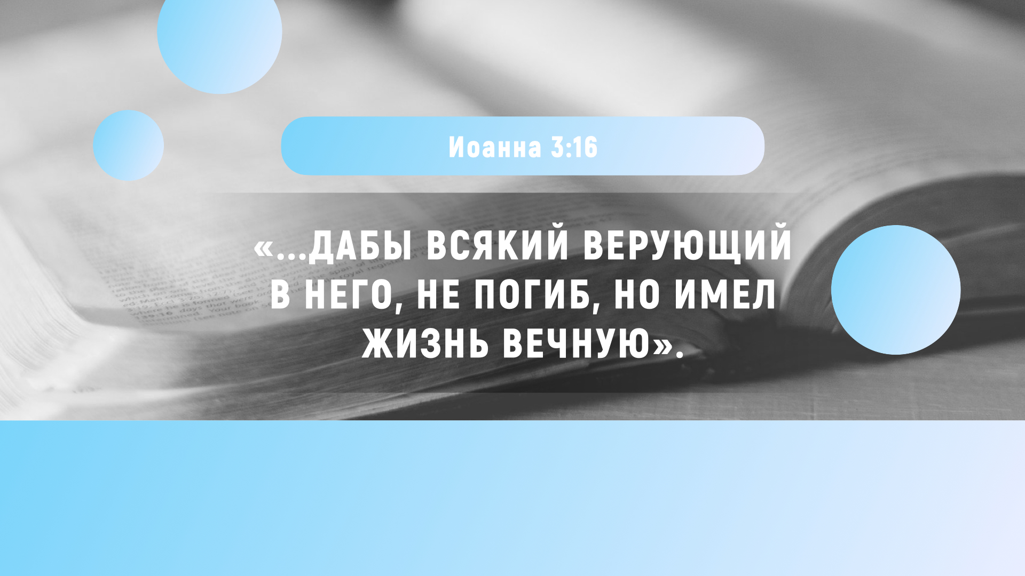
Notes:
...дабы всякий верующий в Него, не погиб, но имел жизнь вечную.
Иоанна 3:16

Slide 49
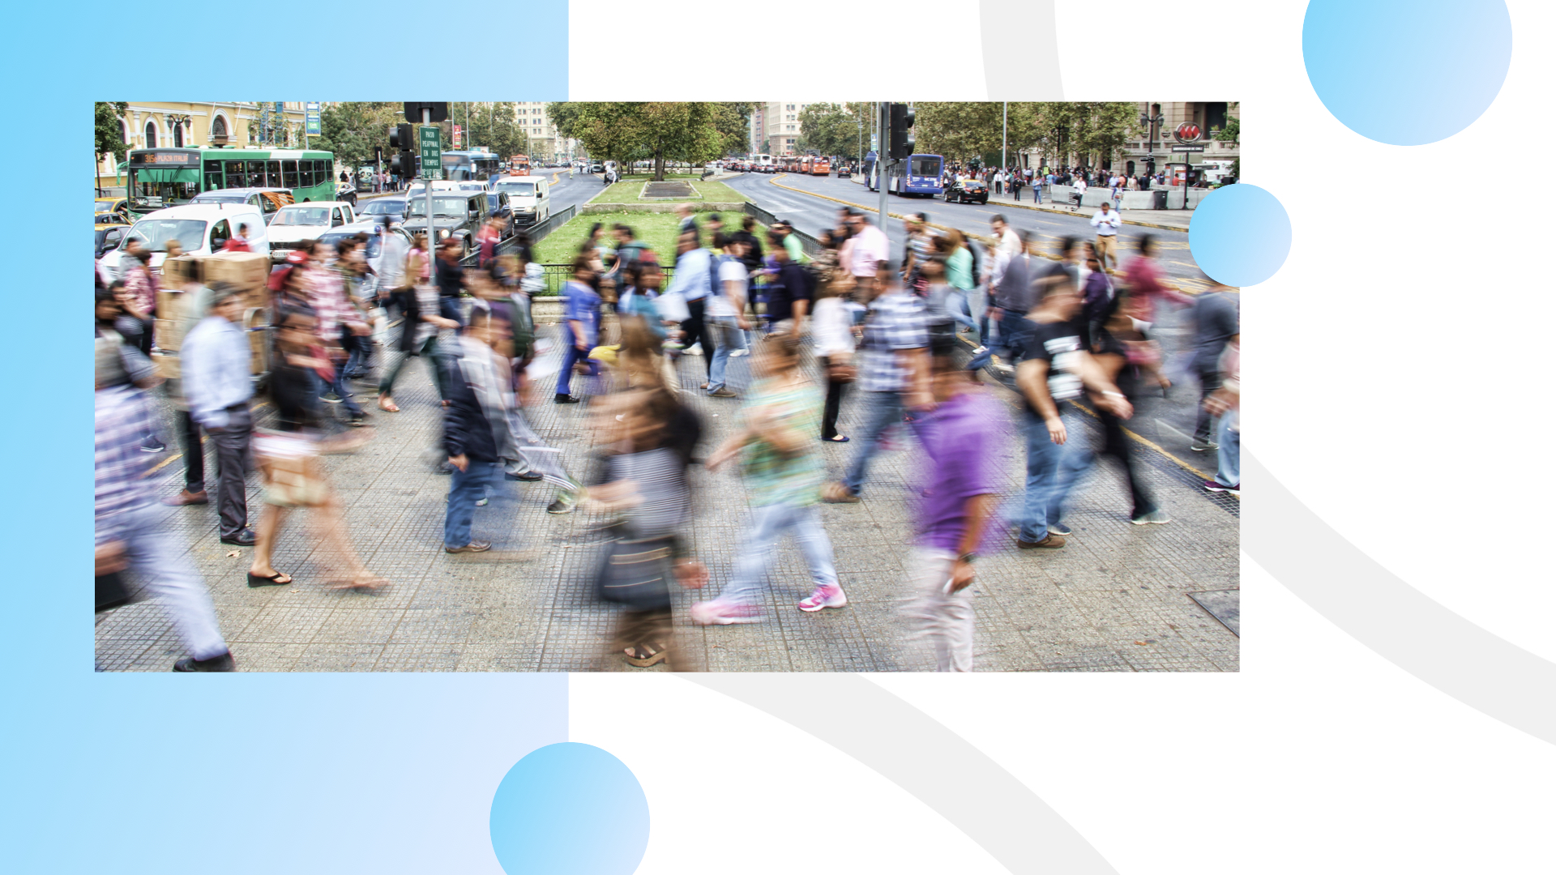
Notes:
Иисус пришел на Землю как человек и столкнулся с теми же проблемами и искушениями, с которыми сталкивается каждый человек. Своей совершенной жизнью послушания Он доказал, что греху нет оправдания. Как единственный безгрешный представитель рода человеческого Христос добровольно взял на Себя вину всех людей и умер за них. Павел говорит:

Slide 50
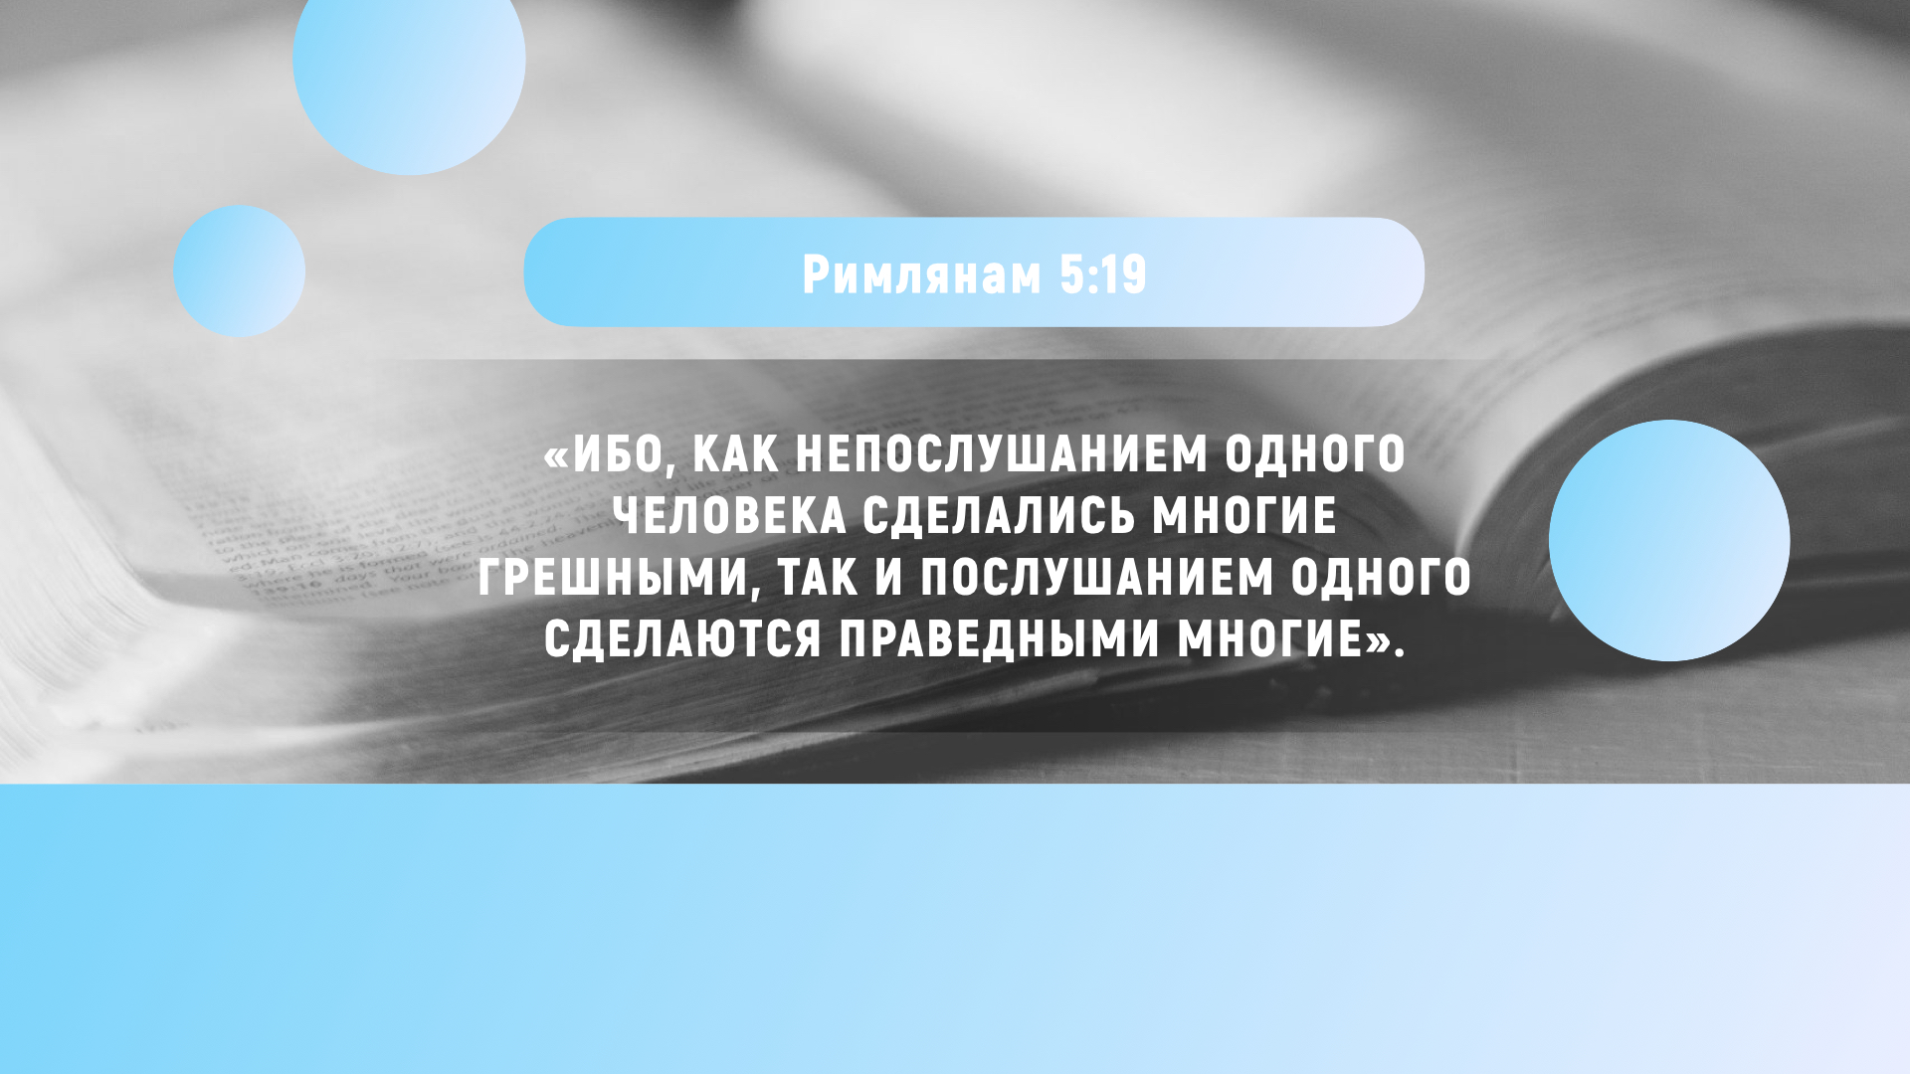
Notes:
Ибо, как непослушанием одного человека сделались многие грешными, так и послушанием одного сделаются праведными многие.
Римлянам 5:19

Slide 51
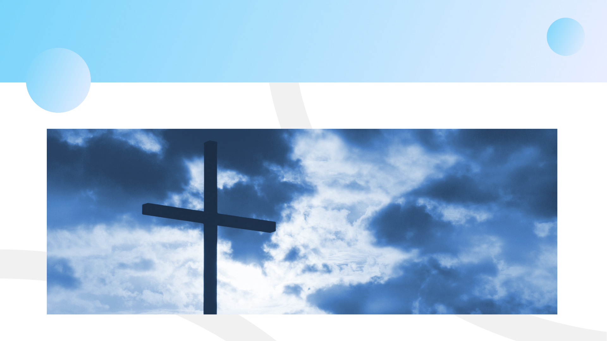
Notes:
Смерть Иисуса ни в коем случае не была направлена на то, чтобы задобрить «гневающегося Бога», как сначала подумал Лютер. Иисус добровольно принял смерть, чтобы спасти нас от наших грехов. И Бог так сильно возлюбил нас, что пожертвовал Своим единственным Сыном, чтобы спасти человечество. Иисус был Агнцем Божьим, жертвенным Агнцем!
В древности народу Божьему был открыт Божий замысел искупления падшего человека на языке символов и ритуалов.
Скиния, построенная и действовавшая по Божьим указаниям, постоянно направляла внимание людей к будущей Голгофе, когда истинный Агнец будет принесен в жертву за грехи всего человечества, давая всем надежду и уверенность в прощении и спасении.

Slide 52
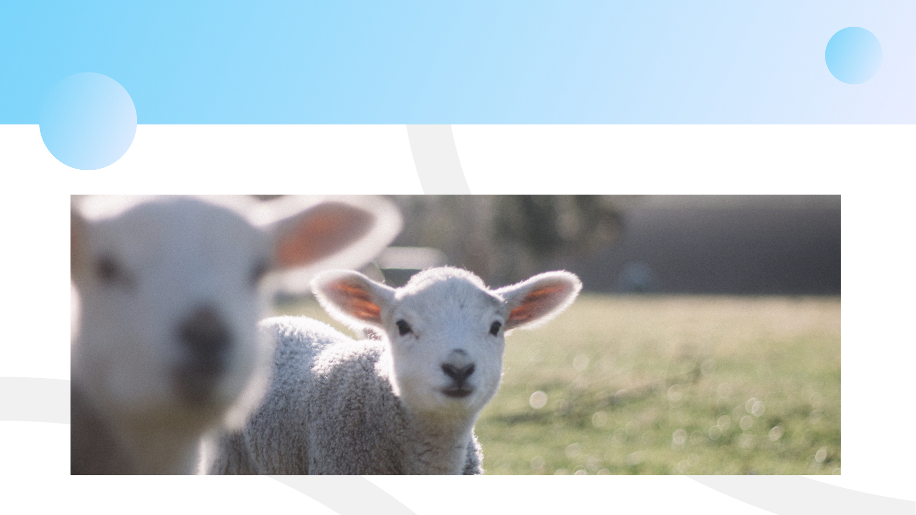
Notes:
Грешник приходил с жертвенным животным. Он клал руку на голову животного и признавался в своем грехе. Затем он брал нож и убивал животное, что символически указывало на то, что его грехи станут причиной смерти Иисуса, жертвенного Агнца.
Ужасно, не правда ли? Но Голгофский крест, давший человеку надежду на вечную жизнь, был еще ужаснее. Однако Бог Своим поступком показал, что грех приносит смерть в любом случае – либо грешнику, либо невинной жертве.

Slide 53
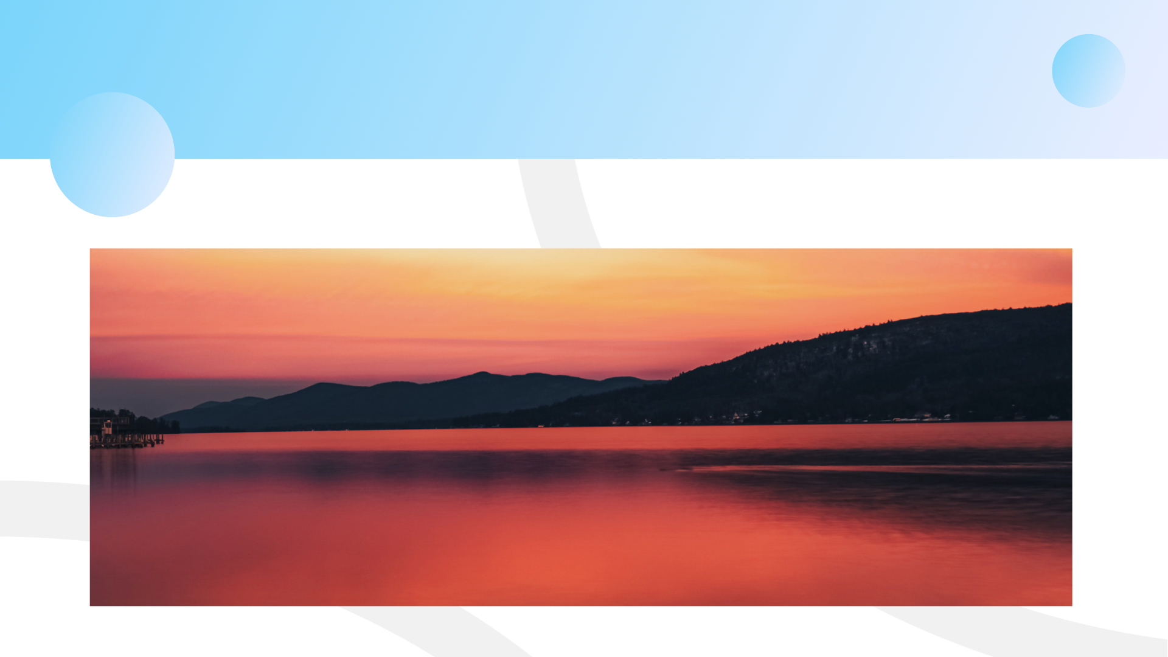
Notes:
Во времена Ветхого Завета Божий народ приносил жертвы, чтобы выразить свою веру в грядущую заместительную смерть Сына Божьего. Иисус был истинной Жертвой. Когда Иисус пришел креститься, Иоанн сказал о нем:

Slide 54
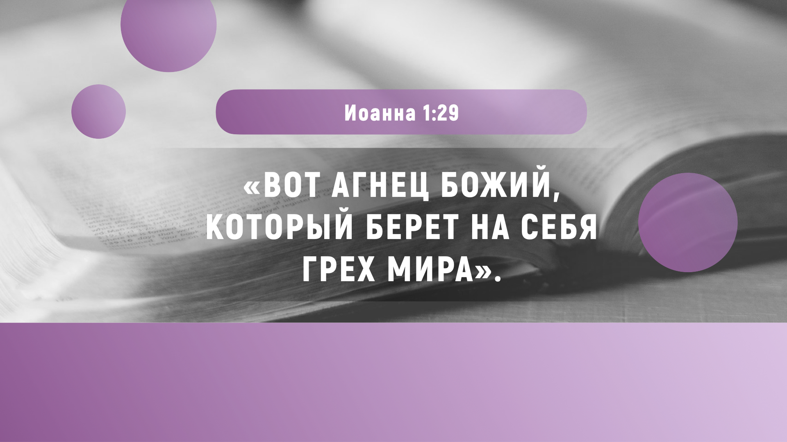
Notes:
Вот Агнец Божий, Который берет на Себя грех мира.
Иоанна 1:29.

Slide 55
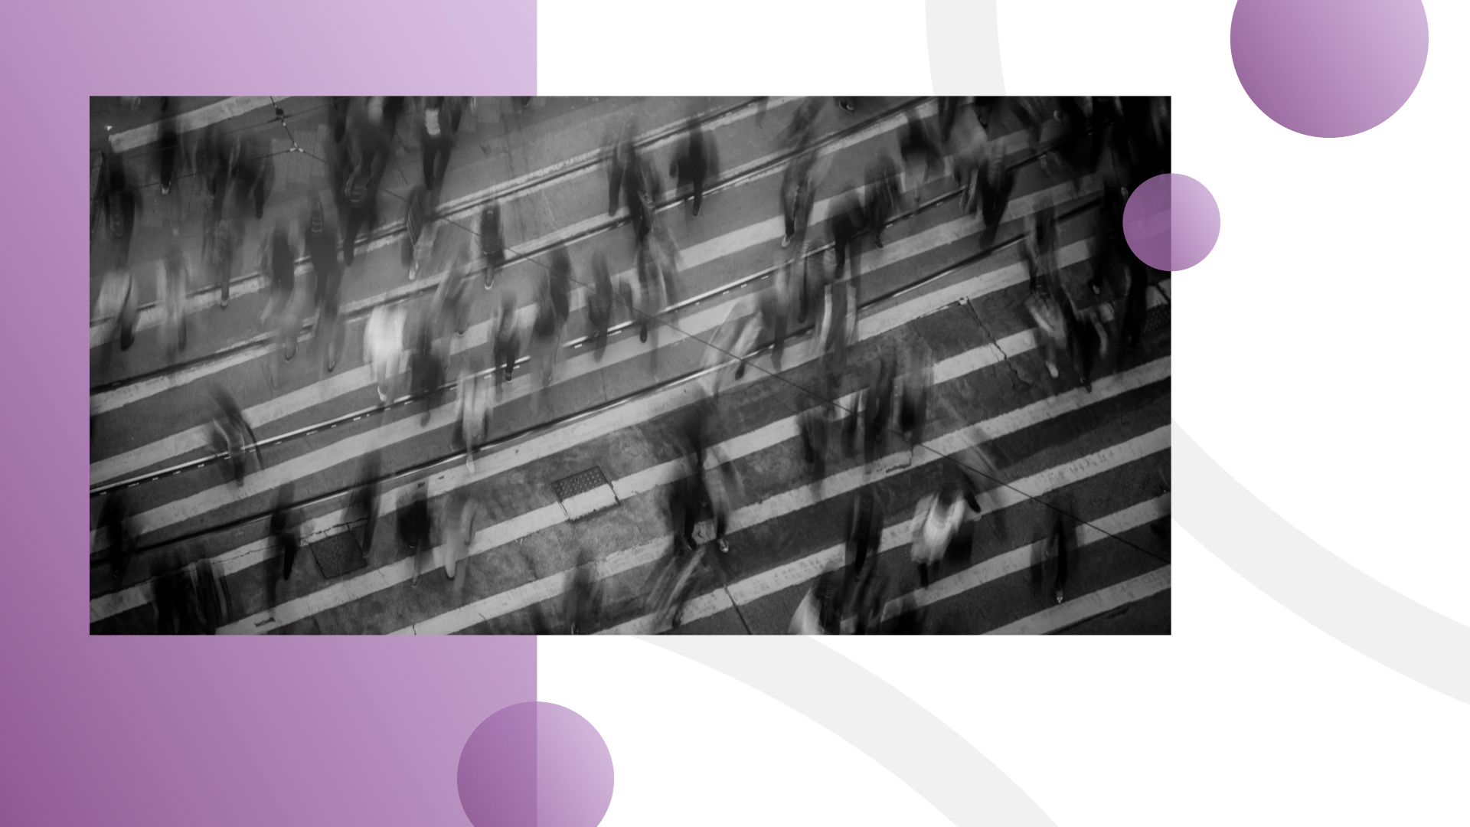
Notes:
Горькая ирония состоит в том, что многие из тех людей, которых Он пришел спасти, хотели лишить Его жизни! Иисуса били, над Ним издевались и Его приговорили к распятию – самой жестокой казни того времени.

Slide 56

Notes:
Тот, Кто «не сделал никакого греха» и в Чьих устах «не было лести», умер на этом кресте! (1 Петра 2:22)

Slide 57
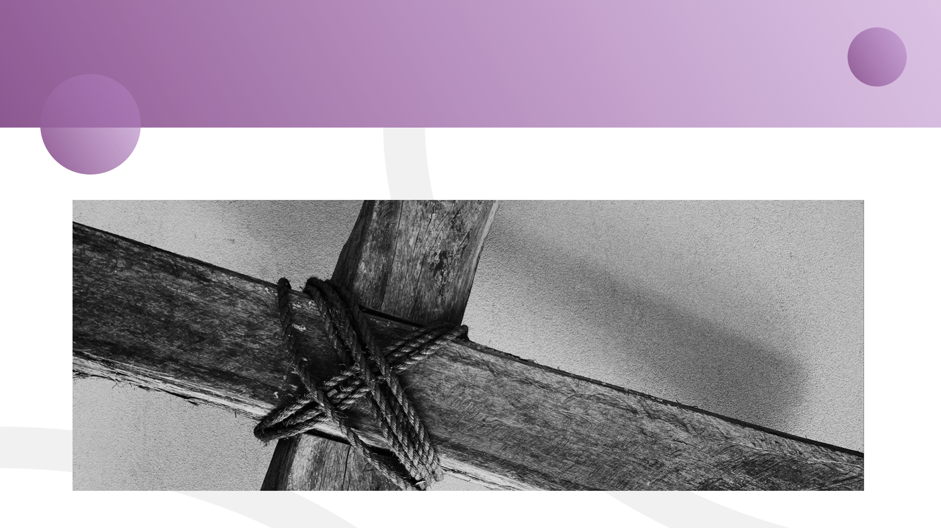
Notes:
Христос был причислен к грешникам. Его распяли между двумя разбойниками! Когда же Бог возложил на Него грехи всего мира, Он воскликнул:

Slide 58
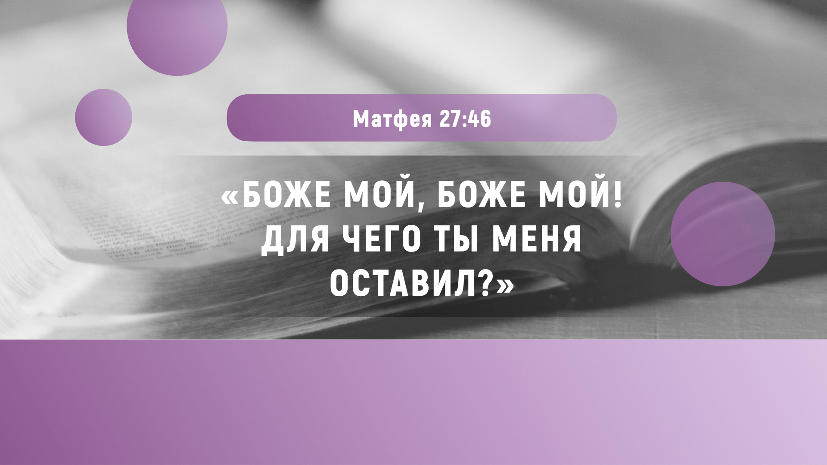
Notes:
“Боже Мой, Боже Мой! для чего Ты Меня оставил?”
Матфея 27:46

Slide 59
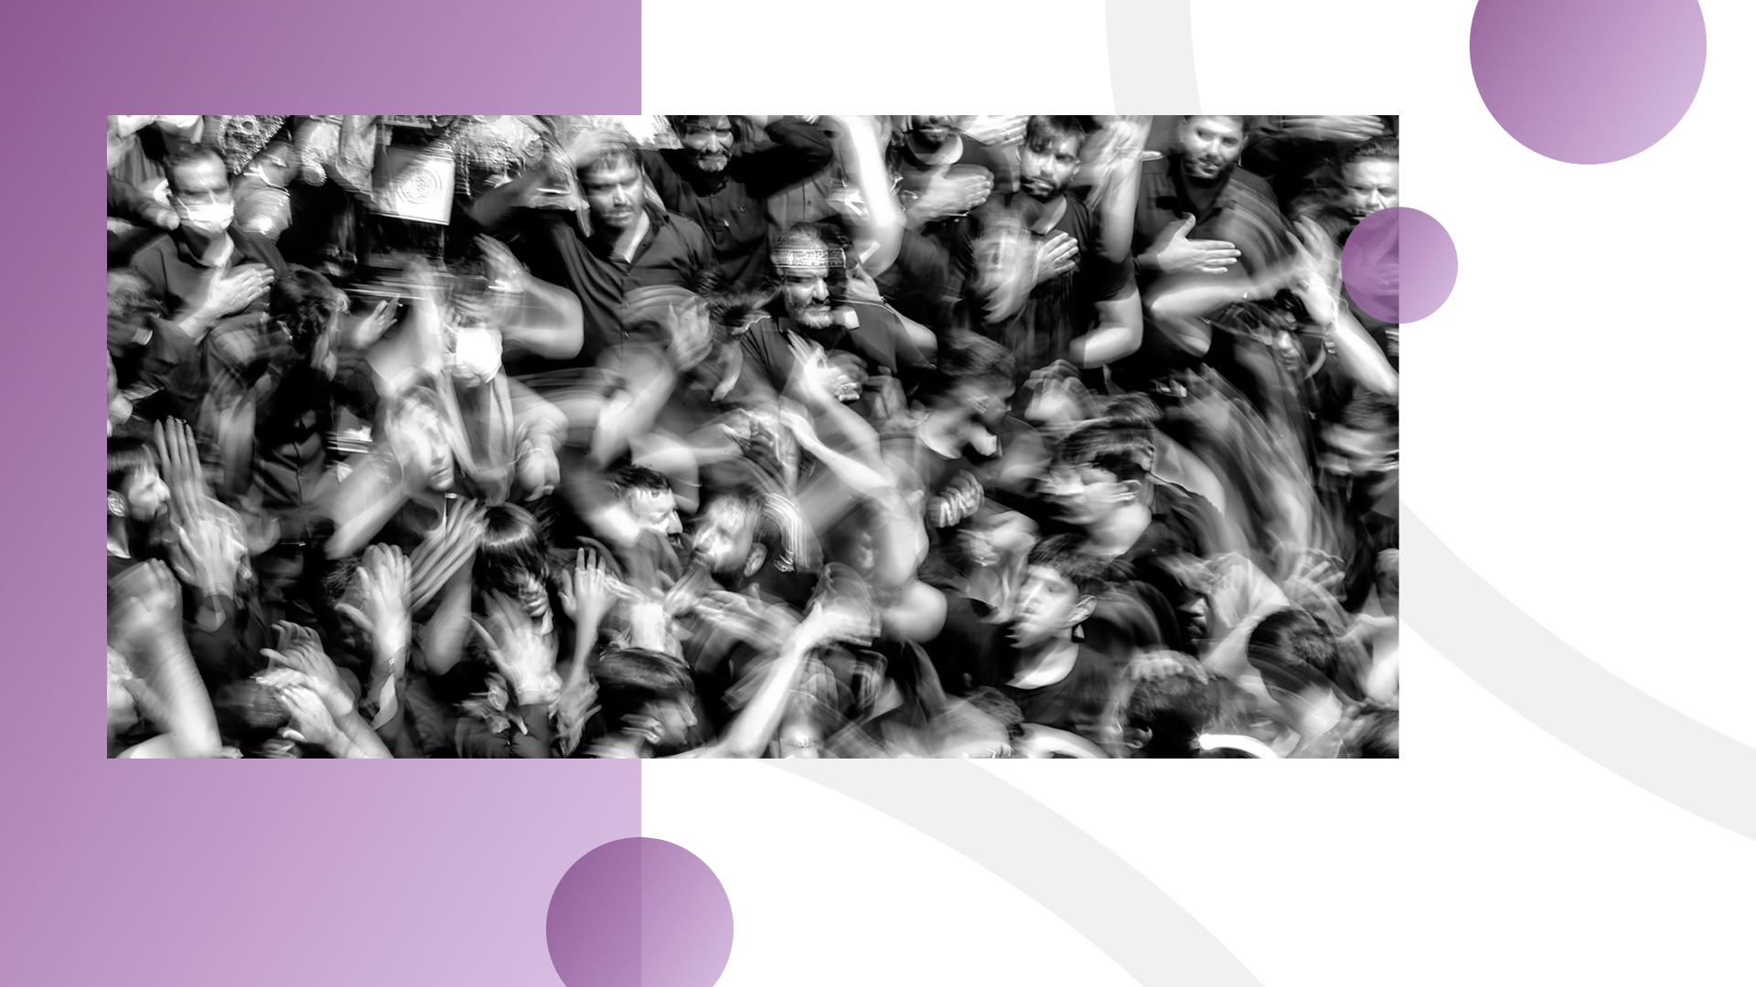
Notes:
Грех разделил Христа с Небесным Отцом, и Он не смог вынести этой разлуки. Она разбила Ему сердце. Толпа кричала:

Slide 60

Notes:
...других спасал, а Себя не может спасти.
Марка 15:31

Slide 61
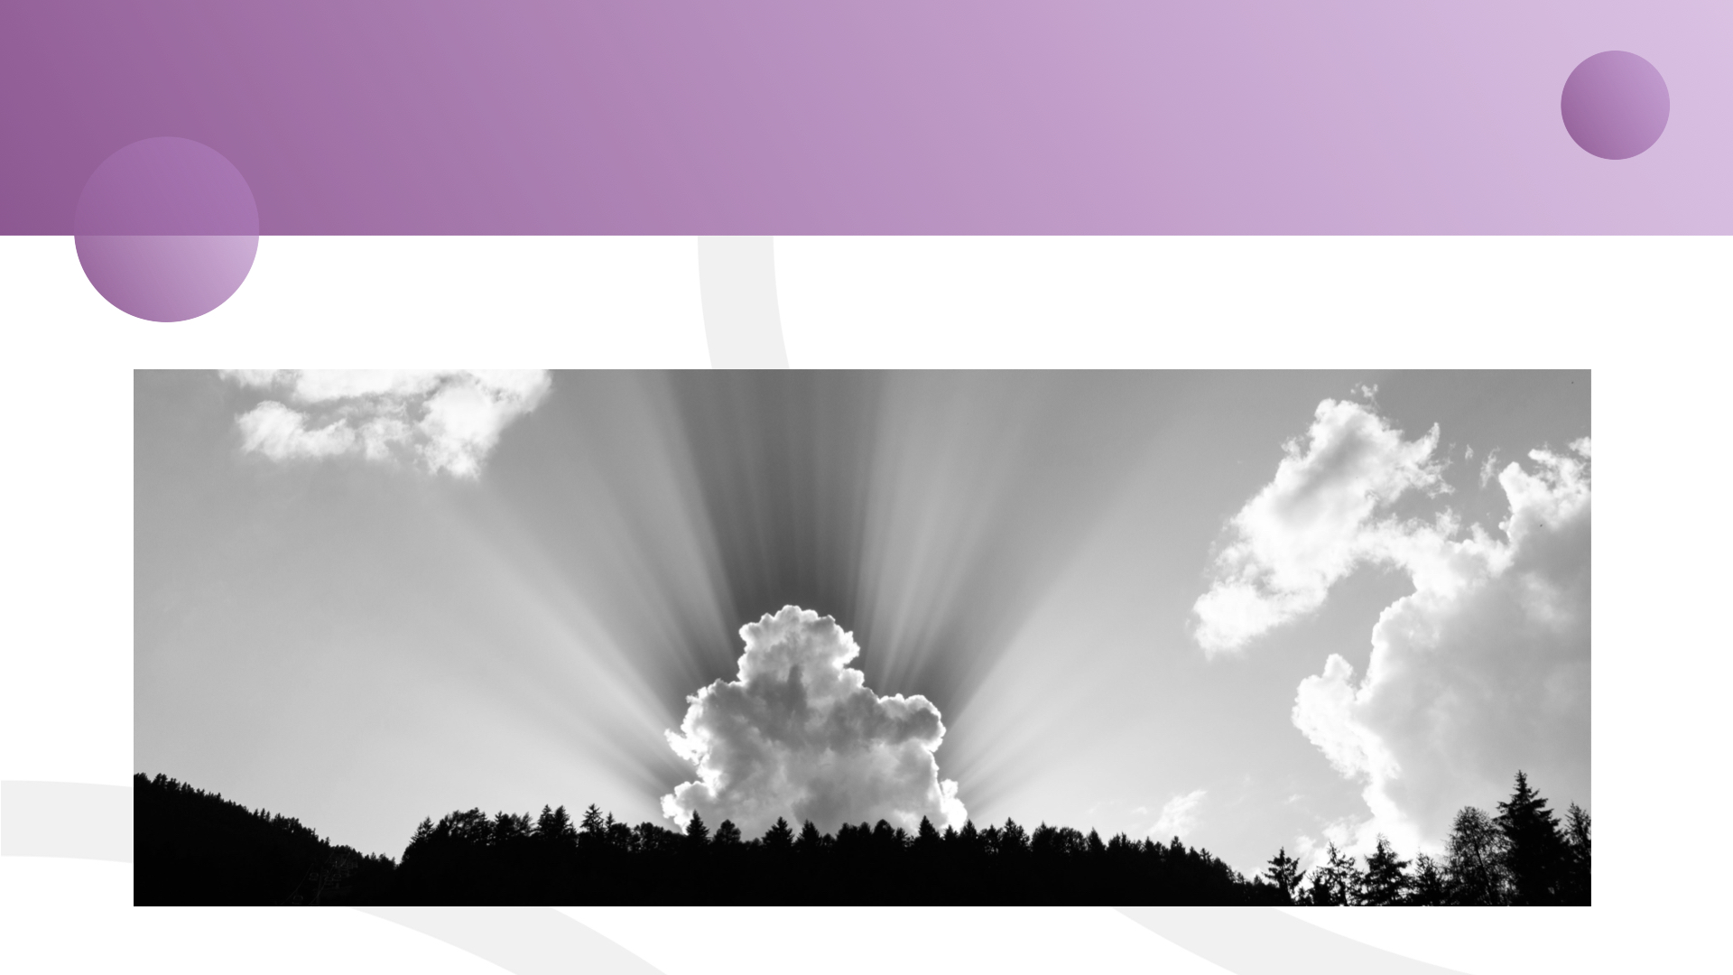
Notes:
И это было правдой: Он не мог спасти и Себя, и других. Он был Богом в человеческом теле, Который пришел заплатить цену за нарушение Закона и принять возмездие за грех вместо человечества. Бог пришел восстановить человека в правах и отдал Своего собственного Сына на смерть вместо человека. С Иисусом обращались так, как того заслуживаем мы, чтобы с нами обращались так, как заслуживает того Он. Он был осужден за наши грехи и претерпел нашу смерть, чтобы мы могли иметь вечную жизнь.

Slide 62
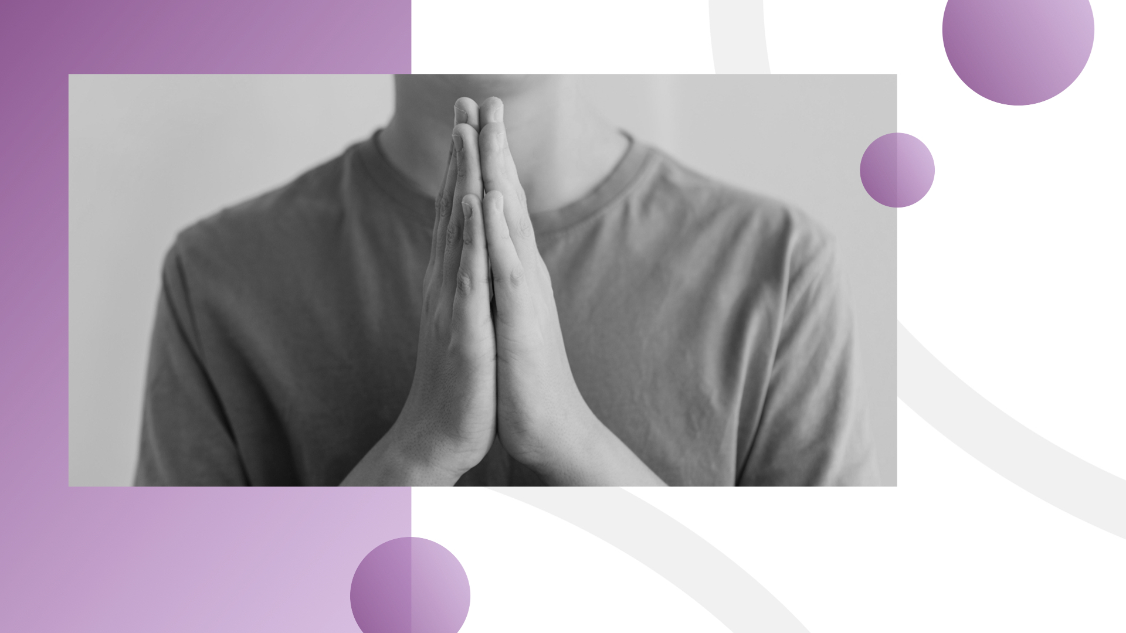
Notes:
Только так Бог мог дать человеку жизнь вечную и при этом остаться справедливым. Мы спасаемся не потому, что сделали что-то хорошее, а благодаря совершенной жизни Христа, которую Он вменяет нам через веру и покаяние. Павел, апостол язычников, сказал:

Slide 63

Notes:
Ибо благодатью вы спасены через веру...
Ефесянам 2:8

Slide 64

Notes:
Вера – это сердцевина спасения. Когда стражник в тюрьме спросил Павла, что он должен сделать, чтобы спастись, Павел ответил:

Slide 65

Notes:
Веруй в Господа Иисуса Христа, и спасешься ты и весь дом твой.
Деяние 16:31

Slide 66

Notes:
Однако, одно лишь согласие с историческим фактом не является спасительной верой. Это еще не все! Библия говорит:

Slide 67

Notes:
...и бесы веруют, и трепещут.
Иакова 2:19

Slide 68

Notes:
Верить в Иисуса означает нечто большее, чем просто признать, что Он умер две тысячи лет назад. Спасительная вера – это вера в жертву Христа, которая искупает каждый грех, который мы когда-либо совершали. Это вера не в собственные заслуги, но в то, что Христос сделал на Голгофе. Ни один человек никогда не сможет похвастаться тем, что спас сам себя. Вся слава принадлежит Богу! Необходимо полное доверие Богу и позволение Ему контролировать нашу жизнь.
Получить спасение просто, но многим эта задача кажется сложной. Мы не можем его заслужить, но Бог любви готов дать нам этот дар, если мы протянем руку и возьмем его.

Slide 69

Notes:
Если бы друг сделал вам подарок на день рождения, вы бы попытались рассчитаться с ним за подарок? Конечно, нет! Вы бы протянули руку и с благодарностью приняли его. Иисус предлагает вам Свою праведность и спасение как дар любви. И даже если бы вы захотели, вы не смогли бы заплатить. Но вы можете с верой и с благодарностью принять этот дар! Нужно лишь прийти к подножию креста, преклонить колени и помолиться:

Slide 70

Notes:
«Боже, я осознаю, что я – грешник, нуждающийся в Твоей помощи. Я хочу принять Иисуса как своего личного Спасителя и Господа...»

Slide 71

Notes:
«Пожалуйста, прости все грехи, которые я когда-либо совершал, и полностью контролируй мою жизнь...»

Slide 72

Notes:
«Благодарю Тебя за то, что слышишь мою молитву и отвечаешь на нее. Во имя Иисуса, Аминь!»

Slide 73

Notes:
Иисус прямо сейчас дает вам вечную жизнь! Иоанн говорит:
«Имеющий Сына (Божия) имеет жизнь; не имеющий Сына Божия не имеет жизни…»

Slide 74

Notes:
Сие написал я вам, верующим во имя Сына Божия, дабы вы знали, что вы, веруя в Сына Божия, имеете жизнь вечную.
1 Иоанна 5:12,13

Slide 75

Notes:
Иисус дает приглашение каждому, где бы он ни находился:
…дабы всякий верующий в Него, не погиб, но имел жизнь вечную.
Иоанна 3:16

Slide 76

Notes:
Возможно, вы считаете себя закоренелым грешником, которому уже ничто не поможет. Но это не так! Бог может сотворить чудо и одержать победу в безнадежной ситуации. Нет такой плохой жизни и такого тяжелого греха, которые Христос не смог бы простить.

Slide 77

Notes:
Библия рассказывает нам, что Иисус висел на кресте между двумя разбойниками. Сначала оба насмехались над Иисусом. Но спустя какое-то время один из них, который, возможно, видел, как Иисус учил и исцелял, ощутил огонь любви, которую Иисус явил в тот день на Голгофе среди обезумевшей толпы.
Он видел руки и ноги Иисуса, пригвожденные к кресту, но ни одна жалоба не прозвучала из Его уст. Затем он услышал прерывистую молитву Иисуса:

Slide 78

Notes:
...Отче! прости им, ибо не знают, что делают...
Луки 23:34

Slide 79

Notes:
Странное чувство зародилось в сердце этого разбойника. Он никогда не видел такой любви. И когда второй разбойник с насмешкой прокричал:

Slide 80

Notes:
«..если Ты Христос, спаси Себя и нас». Луки 23:39
Он упрекнул его, осознавая всю невинность Христа на фоне своей греховности.

Slide 81
Notes:
Затем он снова посмотрел на Иисуса. Он не был похож на Того, Кто мог им помочь. И все же он разглядел в Страдальце внутреннее величие. «Воистину это Агнец Божий, о котором говорили пророки, – рассуждал он. – Мессия, который пришел умереть за грехи мира!» Раскаявшийся разбойник воскликнул:

Slide 82

Notes:
“...помяни меня, Господи, когда приидешь в Царствие Твое!”.
Луки 23:42

Slide 83

Notes:
Иисус незамедлительно ответил:
... будешь со Мною в раю. Луки 23:43

Slide 84

Notes:
Какое удивительное обещание! Заглядывая в будущее, когда все любящие Бога будут собраны в Его Царстве, Иисус обещал помнить раскаявшегося разбойника, который с верой обратился к Иисусу и обрел спасение.

Slide 85

Notes:
Сегодня Иисус желает дать вам такое же заверение. Последняя книга Библии изображает Иисуса стучащим в дверь и ожидающим приглашения войти.

Slide 86

Notes:
Открой дверь своего сердца и пригласи Иисуса Христа! Позволь Ему войти и стать Спасителем и Господином твоей жизни!

Slide 87

Notes:
Ничто в этом мире не помешает Богу спасти вас, если вы пригласите Его в свою жизнь. Он желает войти и ждет твоего решения!

Slide 88

Notes:
Призыв и молитва.

